Slide 1


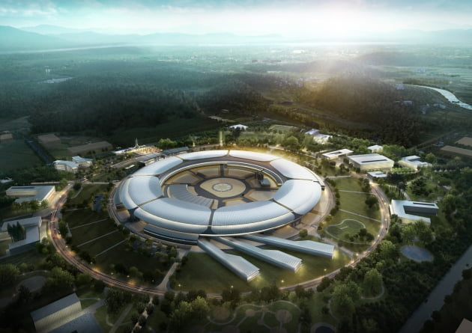


4th Korea-4GSR International Advisory Committee Meeting (Nov. 5-6, 2025)
Beamline Overview
Ki-jeong Kim
4GSR Research Division
Pohang Accelerator Laboratory
Nov. 05, 2025
Notes:
안녕하십니까 다목적 방사광가속기 구축을 위한 기반시설 구축을 담당하고 있는 건설사업팀 김영찬 Senior Researcher 입니다.
앞서 있었던 가속기 장치에 대한 소개에 이어 건물, 전력 및 가스 등 기반시설 구축과 관련된 내용을 소개해드리겠습니다.

Slide 2

CONTENTS
I
I I
I I I
I V
Introduction
Beamline Progress
Beamline Present Status
Summary
2
Notes:
목차입니다.
목차는 크게 세가지로 나누었습니다.
먼저 1. Project Outline입니다. 앞서 단장님께서도 소개해주셨지만, 다시 한 번 간략히 말씀드리겠습니다.
두번째로, 2. Architectural Design입니다. 이 장에서는 전체 배치도 및 건물별 도면을 보여드리면서 건물들의 구성 및 기능을 간략히 말씀드리겠습니다.
마지막으로, 3. Construction Plan입니다. 이 장에서는 현재 기반시설 구축을 위한 설계를 진행하고 있으므로, 설계 내용과 관련된, 그 중에서도 건축/구조, 기계, 전기 공종에 대해서 말씀드리겠습니다.

Slide 3







The Brighter Light
The Bright Science!
Overview of Multi-Purpose
Synchrotron Construction Project
Location: Ochang-eup, Cheongju-si, Technopolis Industrial Complex
Area: 540,000 m²
(including 310,000 m² of core site)
/ Total floor area: 69,400 m²
Period:
2021.07.01 ~ 2029.12.31
Main Institution: KBSI(Korea Basic Science Institute)
Collaborating Institution: PAL(Pohang Accelerator Laboratory)
Lead Organization: Ministry of Science and ICT
/Cheongju, Chungcheongbuk-do
Total Project Cost: about USD 800 million
(National Budget: about USD 635.2 million,
Local Government: about USD 145 million)

Slide 4
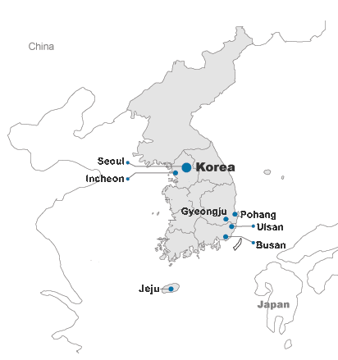
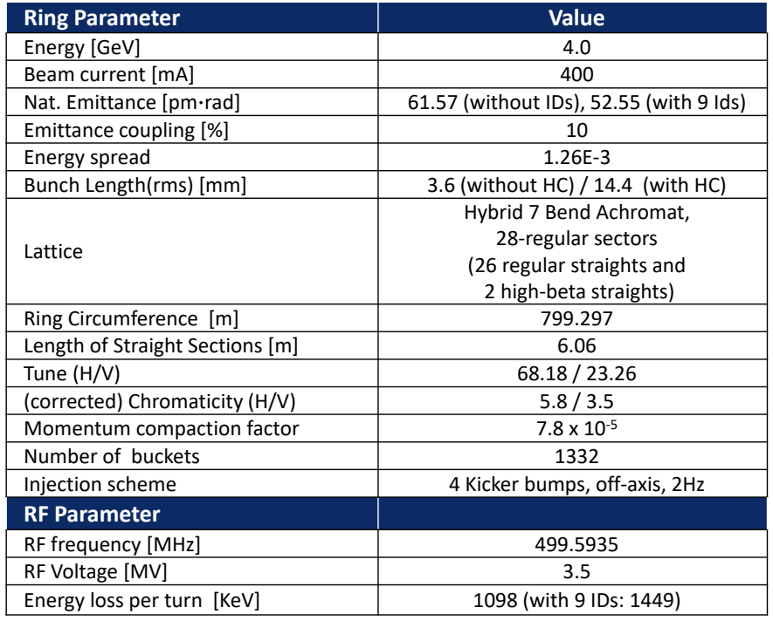
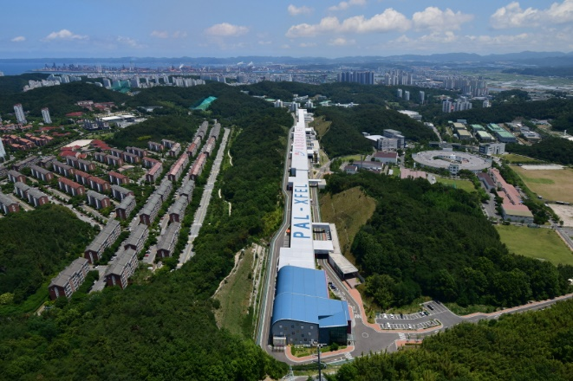
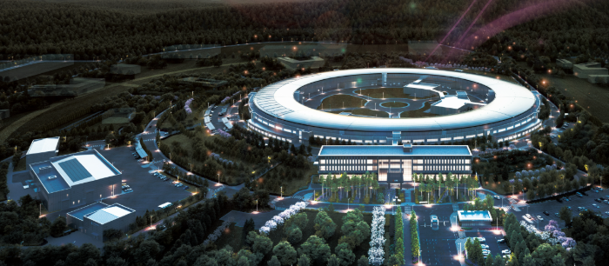
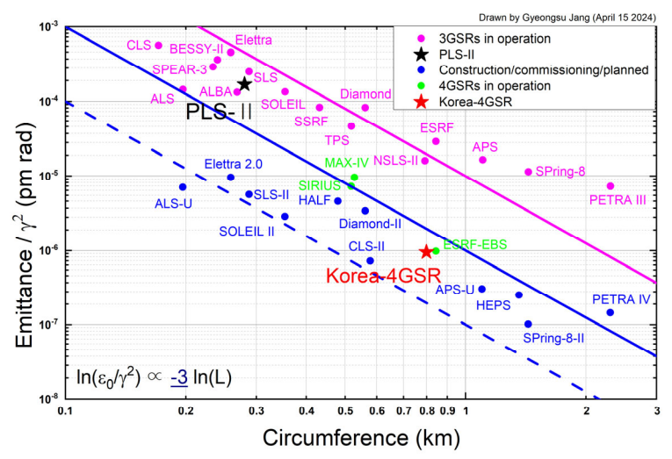
I. Introduction
Overview of Korea-4GSR
Present
On going．．．
Parameters of Korea-4GSR Storage Ring
＋
Ochang
●
Korea-4GSR
ＰＡＬ
Emittance vs. Circumference for World-wide Storage Rings
4
4
Notes:
먼저 Project Outline입니다.
(Site Location) 몇시간 전 방문하신 사업현장은 충청북도 청주시 오창읍 후기리에 조성 중인 ‘오창 Technopolis Industrial Complex’ 내에 위치하고 있습니다.
(Facility Area) 다음은 Facility Area입니다. Overall Site Area는 540,000m2이며, 금번사업에서는 이 중 310,000m2에 기반시설 구축사업을 시행합니다.
금번 기반시설 구축사업을 통해 건축되는 Building Overall Area는 약 69,400m2입니다. 자세한 설명은 다음장에서 다시 말씀드리겠습니다.
(Project Period) 다음은 Project Period 입니다. 현재는 2021 ~ 2027로 계획하고있으나, 설계 및 시공 과정에서 사업기간의 불가피한 연장이 있을 수 있습니다.
(Project Entity) Project Entity로는 국가 정부부처인 Ministry of S&ICT와 충청북도 및 청주시가 공동구성 되어있습니다.
(Overall Budget) Overall Budget은 1.120 Trillion KRW이며, Construction Budget은 0.312 T KRW 수준입니다.
(Project Organ.) Project Organization으로는 우리 KBSI가 주관하며, PAL에서 공동수행하고있습니다.
시간관계상 장치의 특성 및 성능 등의 내용은 생략하므로 자료를 참고하시기 바랍니다.

Slide 5
I. Intorduction
Why were the first 10 beamlines selected?
: By Beamline Technology Review Committee(2021.04)
Complementary Role with PLS-II : 4GSR focuses on next-generation, high-coherence, and high-brilliance experiments, while PLS-II continues serving broad industrial and applied research needs.
Support for National Strategic Industries : Targeted beamlines address core R&D demands in semiconductors, secondary batteries, and biotechnology.
Advancement of Analytical Capabilities : Providing atomic- and nanoscale structural, chemical, and electronic analysis beyond the current limits of PLS-II.
AI-Integrated Smart Experimentation : Introducing data-driven control, automation, and AI feedback systems for efficient beamline operation.
Strengthening the National Synchrotron Network : Promoting collaboration between PLS-II and 4GSR to establish Korea as a global hub for synchrotron-based science and innovation.
5
Notes:
먼저 Project Outline입니다.
(Site Location) 몇시간 전 방문하신 사업현장은 충청북도 청주시 오창읍 후기리에 조성 중인 ‘오창 Technopolis Industrial Complex’ 내에 위치하고 있습니다.
(Facility Area) 다음은 Facility Area입니다. Overall Site Area는 540,000m2이며, 금번사업에서는 이 중 310,000m2에 기반시설 구축사업을 시행합니다.
금번 기반시설 구축사업을 통해 건축되는 Building Overall Area는 약 69,400m2입니다. 자세한 설명은 다음장에서 다시 말씀드리겠습니다.
(Project Period) 다음은 Project Period 입니다. 현재는 2021 ~ 2027로 계획하고있으나, 설계 및 시공 과정에서 사업기간의 불가피한 연장이 있을 수 있습니다.
(Project Entity) Project Entity로는 국가 정부부처인 Ministry of S&ICT와 충청북도 및 청주시가 공동구성 되어있습니다.
(Overall Budget) Overall Budget은 1.120 Trillion KRW이며, Construction Budget은 0.312 T KRW 수준입니다.
(Project Organ.) Project Organization으로는 우리 KBSI가 주관하며, PAL에서 공동수행하고있습니다.
시간관계상 장치의 특성 및 성능 등의 내용은 생략하므로 자료를 참고하시기 바랍니다.

Slide 6
I. Intorduction
Outline of Korea-4GSR Beamline Specification
Beamline | Photon Energy | Resolution | Photon Source | Exp. | Application
① ID21 BioPharma-BioSAXS | 5~25 keV | SAXS: 1 Å 이하 ΔE/E < 10⁻⁴ | IVU24 | ① Bio-SAXS | Bio.
② ID24 Material Structure Analysis | 5~40 keV | ΔE/E < 10⁻⁴ | IVU16 | ① HRPD, XRD ② XAFS | Material Science, Energy material
③ ID26 Soft X-ray Nano-probe | 0.1~5.0 keV | sub-micro beam ΔE/E>1.5×10⁻⁴@1keV | EPU78 +IVU24 | ① XAS ② XPS | Semiconductor, Material Science Two Branched Beamline
④ ID25 Nanoscale Angle-resolved Photoemission Spectroscopy | 0.1~2 keV Optimize: 50 ~200 eV | 100 nm < ΔE/E < 10⁻⁴ | EPU98 | ① Nano-ARPES | Semiconductor, Material Science *Two Branched Beamline
⑤ ID03 Coherent X-ray Diffraction | 3~30 keV | sub-micro beam | IVU22 | ① XRD ② CDI | Semiconductor, Material Science Geosciences, Chemistry
⑥ ID04 Coherent Small-angle X-ray Scattering | 4~40 keV Optimize: 8-17 keV | ~ a few nm ~ μm ΔE/E < 2×10⁻⁴ | IVU20 | ① SAXS/WAXS (GI 기법 포함) ② XPCS | Material Science, Chemistry
⑦ ID23 Real-time X-ray Absorption Fine Structure | 5~40 keV | ~ a few μm | IVU24 | ① XAFS | Material Science, Environments, Geosciences, Chemistry
⑧ ID22 Bio Nano crystallography | 5~20 keV | 1 Å < | IVU20 | ① MX | Bio.
⑨ BM10 High Energy Microscopy | 5 ~ 100 keV | Spatial R. ~ 0.1μm | Centerbend | ① Projection imaging | Material Science, Energy material, Bio * Spatial Resolution : 0.1 μm→0.3-0.5 μm
⑩ ID10 Nano-probe | 5~25 keV | ~50nm NanoProbe | IVU24 | ① Ptychography/XRF ② XRS | Semiconductor, Material Science, Geosciences, Chemistry, Environments
Priority
support
for
industries
Support
for
Academic R&D
6
Notes:
먼저 Project Outline입니다.
(Site Location) 몇시간 전 방문하신 사업현장은 충청북도 청주시 오창읍 후기리에 조성 중인 ‘오창 Technopolis Industrial Complex’ 내에 위치하고 있습니다.
(Facility Area) 다음은 Facility Area입니다. Overall Site Area는 540,000m2이며, 금번사업에서는 이 중 310,000m2에 기반시설 구축사업을 시행합니다.
금번 기반시설 구축사업을 통해 건축되는 Building Overall Area는 약 69,400m2입니다. 자세한 설명은 다음장에서 다시 말씀드리겠습니다.
(Project Period) 다음은 Project Period 입니다. 현재는 2021 ~ 2027로 계획하고있으나, 설계 및 시공 과정에서 사업기간의 불가피한 연장이 있을 수 있습니다.
(Project Entity) Project Entity로는 국가 정부부처인 Ministry of S&ICT와 충청북도 및 청주시가 공동구성 되어있습니다.
(Overall Budget) Overall Budget은 1.120 Trillion KRW이며, Construction Budget은 0.312 T KRW 수준입니다.
(Project Organ.) Project Organization으로는 우리 KBSI가 주관하며, PAL에서 공동수행하고있습니다.
시간관계상 장치의 특성 및 성능 등의 내용은 생략하므로 자료를 참고하시기 바랍니다.

Slide 7
II. Beamline Progress
Beamline Design Strategy
Vision & Objective
Goal: To establish an ultra-bright and highly coherent fourth-generation synchrotron light source supporting next-generation research and industrial innovation.
Vision: A national X-ray platform driving AI, materials, and bio innovation.
Keywords: Low Emittance · High Coherence · Multi-Disciplin
Expected Impact
Establishment of a world-class 4th-generation synchrotron infrastructure
Core R&D platform for advanced materials, semiconductors, and biopharmaceuticals
Emergence as an AI-integrated synchrotron research hub
Strengthened academic–industrial collaboration and global competitiveness
7
Notes:
먼저 Project Outline입니다.
(Site Location) 몇시간 전 방문하신 사업현장은 충청북도 청주시 오창읍 후기리에 조성 중인 ‘오창 Technopolis Industrial Complex’ 내에 위치하고 있습니다.
(Facility Area) 다음은 Facility Area입니다. Overall Site Area는 540,000m2이며, 금번사업에서는 이 중 310,000m2에 기반시설 구축사업을 시행합니다.
금번 기반시설 구축사업을 통해 건축되는 Building Overall Area는 약 69,400m2입니다. 자세한 설명은 다음장에서 다시 말씀드리겠습니다.
(Project Period) 다음은 Project Period 입니다. 현재는 2021 ~ 2027로 계획하고있으나, 설계 및 시공 과정에서 사업기간의 불가피한 연장이 있을 수 있습니다.
(Project Entity) Project Entity로는 국가 정부부처인 Ministry of S&ICT와 충청북도 및 청주시가 공동구성 되어있습니다.
(Overall Budget) Overall Budget은 1.120 Trillion KRW이며, Construction Budget은 0.312 T KRW 수준입니다.
(Project Organ.) Project Organization으로는 우리 KBSI가 주관하며, PAL에서 공동수행하고있습니다.
시간관계상 장치의 특성 및 성능 등의 내용은 생략하므로 자료를 참고하시기 바랍니다.

Slide 8
II. Beamline Progress
Beamline Design and Developing Strategy
Community-Driven Validation
– Collaborative design refinement through workshops, peer review, and transparent communication.
User-Driven Expansion Roadmap
– Strategic beamline development addressing frontier scientific areas and emerging research needs.
Integrated Data & Operation Platform
– Implementation of interoperable, AI-assisted, and remotely accessible experimental systems.
Global Partnership & Phased Growth
– Strengthening international competitiveness through collaboration and performance-based expansion.
8
Notes:
먼저 Project Outline입니다.
(Site Location) 몇시간 전 방문하신 사업현장은 충청북도 청주시 오창읍 후기리에 조성 중인 ‘오창 Technopolis Industrial Complex’ 내에 위치하고 있습니다.
(Facility Area) 다음은 Facility Area입니다. Overall Site Area는 540,000m2이며, 금번사업에서는 이 중 310,000m2에 기반시설 구축사업을 시행합니다.
금번 기반시설 구축사업을 통해 건축되는 Building Overall Area는 약 69,400m2입니다. 자세한 설명은 다음장에서 다시 말씀드리겠습니다.
(Project Period) 다음은 Project Period 입니다. 현재는 2021 ~ 2027로 계획하고있으나, 설계 및 시공 과정에서 사업기간의 불가피한 연장이 있을 수 있습니다.
(Project Entity) Project Entity로는 국가 정부부처인 Ministry of S&ICT와 충청북도 및 청주시가 공동구성 되어있습니다.
(Overall Budget) Overall Budget은 1.120 Trillion KRW이며, Construction Budget은 0.312 T KRW 수준입니다.
(Project Organ.) Project Organization으로는 우리 KBSI가 주관하며, PAL에서 공동수행하고있습니다.
시간관계상 장치의 특성 및 성능 등의 내용은 생략하므로 자료를 참고하시기 바랍니다.

Slide 9
II. Beamline Progress
Beamline Timeline
Beamline Purchase
Undulators
EPU98, EPU78
IVU20, IVU22, IVU24
IVU16(will be purchase)
Vacuum Valves
Tentative!
Building Construction
Start Complete
2021 |  |  |  | 2022 |  |  |  | 2023 |  |  |  | 2024 |  |  |  | 2025 |  |  |  | 2026 |  |  |  | 2027 |  |  |  | 2028 |  |  |  | 2029 |  |  |  | 2030 |  |  |  | 2031
Beamline determination
&
Conceptual Design
Detailed Design
& Technical Design
Purchase,
Deliver, and Test
Installation & Commissioning
User Open
Present
- Revisit of beamline scope to reinforce future scientific capability
- Expansion of working groups for broader expertise
- Continuous consultation with SAC for scientific alignment
- Preparation for major procurement underway
9
Notes:
먼저 Project Outline입니다.
(Site Location) 몇시간 전 방문하신 사업현장은 충청북도 청주시 오창읍 후기리에 조성 중인 ‘오창 Technopolis Industrial Complex’ 내에 위치하고 있습니다.
(Facility Area) 다음은 Facility Area입니다. Overall Site Area는 540,000m2이며, 금번사업에서는 이 중 310,000m2에 기반시설 구축사업을 시행합니다.
금번 기반시설 구축사업을 통해 건축되는 Building Overall Area는 약 69,400m2입니다. 자세한 설명은 다음장에서 다시 말씀드리겠습니다.
(Project Period) 다음은 Project Period 입니다. 현재는 2021 ~ 2027로 계획하고있으나, 설계 및 시공 과정에서 사업기간의 불가피한 연장이 있을 수 있습니다.
(Project Entity) Project Entity로는 국가 정부부처인 Ministry of S&ICT와 충청북도 및 청주시가 공동구성 되어있습니다.
(Overall Budget) Overall Budget은 1.120 Trillion KRW이며, Construction Budget은 0.312 T KRW 수준입니다.
(Project Organ.) Project Organization으로는 우리 KBSI가 주관하며, PAL에서 공동수행하고있습니다.
시간관계상 장치의 특성 및 성능 등의 내용은 생략하므로 자료를 참고하시기 바랍니다.

Slide 10
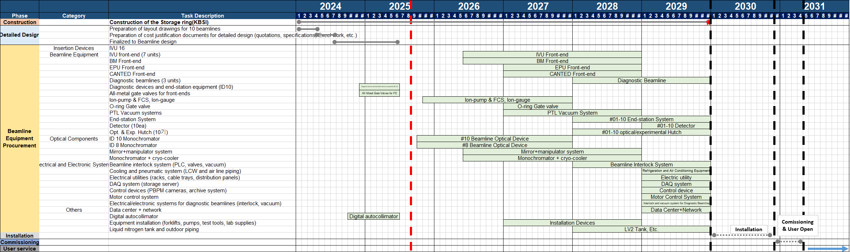
II. Beamline Progress
Beamline Purchase Plan
User Service
10

Slide 11
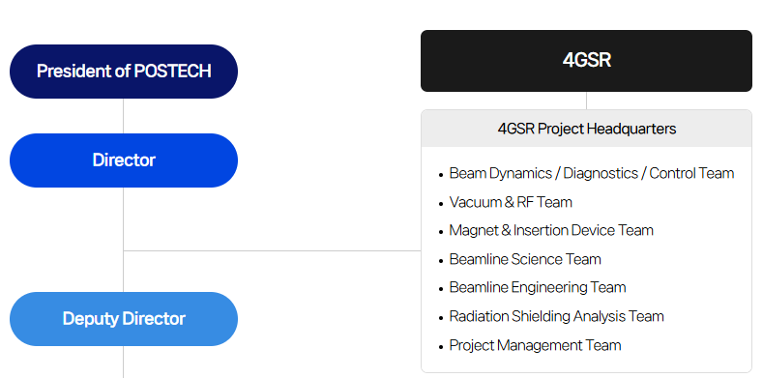
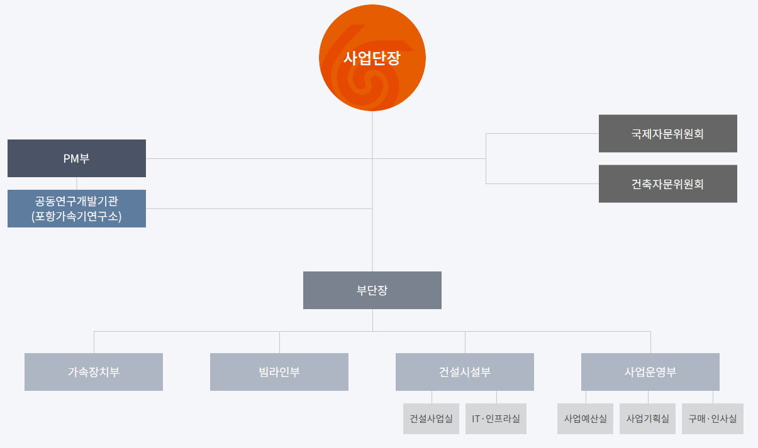
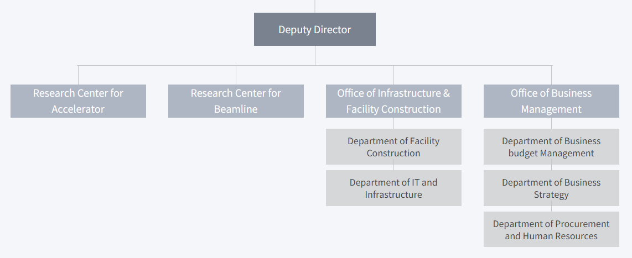
II. Beamline Progress
Difficulties in finding an exit
Man Power
Time
Budget
Organization & Man Power for Beamline
Director
IAC
PM Division
AAC
PAL, Collaboration Facility
Man Power for Beamline
Deputy Director
 | PAL(4GSR) | PAL(PLS-II) | KBSI(4GSR) | # of man
Beamline Science Team | 6 Scientist 3 Engineers 1 Scientist(High Experience) | 10 Scientist(Adjunct) | 3 Scientist(Dispatched) 3 Scientist(Will be dispatched) 1 Employed(Will be dispatched) | 28
Beamline Engineering Team | 5 Engineers 4 Engineers(High Experience) 1 Scientist(High Experience) | 3 Engineers(Adjunct) | 1 Engineers | 14
R.C. for Accelerator
R. C. for Beamline
Beamline Division
11
Notes:
먼저 Project Outline입니다.
(Site Location) 몇시간 전 방문하신 사업현장은 충청북도 청주시 오창읍 후기리에 조성 중인 ‘오창 Technopolis Industrial Complex’ 내에 위치하고 있습니다.
(Facility Area) 다음은 Facility Area입니다. Overall Site Area는 540,000m2이며, 금번사업에서는 이 중 310,000m2에 기반시설 구축사업을 시행합니다.
금번 기반시설 구축사업을 통해 건축되는 Building Overall Area는 약 69,400m2입니다. 자세한 설명은 다음장에서 다시 말씀드리겠습니다.
(Project Period) 다음은 Project Period 입니다. 현재는 2021 ~ 2027로 계획하고있으나, 설계 및 시공 과정에서 사업기간의 불가피한 연장이 있을 수 있습니다.
(Project Entity) Project Entity로는 국가 정부부처인 Ministry of S&ICT와 충청북도 및 청주시가 공동구성 되어있습니다.
(Overall Budget) Overall Budget은 1.120 Trillion KRW이며, Construction Budget은 0.312 T KRW 수준입니다.
(Project Organ.) Project Organization으로는 우리 KBSI가 주관하며, PAL에서 공동수행하고있습니다.
시간관계상 장치의 특성 및 성능 등의 내용은 생략하므로 자료를 참고하시기 바랍니다.

Slide 12
II. Beamline Progress
Beamline Design Review Processes
2023
  Feb: 4GSR Beamline Utilization Workshop
  Jun: User Working Group & Design Review Workshop
  Jul: Design Presentation to the Preliminary Feasibility Beamline Technology Review Committee
  Oct: Public Hearing on Beamline Design & Parameter Finalization
  Nov: Initial 10 Beamline Design Sharing Meeting
  Dec: User Association’s Experimental Apparatus Review & PAL Feedback
2024
  Apr: Phase-I Detailed Design Sharing & Korean Physical Society Presentation
  May–Jul: Detailed Design Adequacy Review (Ministry of Science & ICT, Office of Science & Technology Innovation)
  Sep: Design Sharing with User Community
  Oct: Completion of Detailed Design Budget Adjustment (Ministry of Economy & Finance)
2025
  May: Final Design Sharing Meeting
  Jun: Machine Advisory Committee (MAC) Review, International Conference, and HALF Joint Workshop
  Jul: Internal Beamline Workshop
  Sep: Publication of Beamline Design Status in Journal of the Korean Physical Society (Special Issue on Advanced Technologies)
  Oct.: Science Advisory Committee(SAC) at Ochang, KBSI
  Oct: Dedicated Symposium at the Korean Chemical Society & Institutional Session at the Korean Physical Society
12
Notes:
먼저 Project Outline입니다.
(Site Location) 몇시간 전 방문하신 사업현장은 충청북도 청주시 오창읍 후기리에 조성 중인 ‘오창 Technopolis Industrial Complex’ 내에 위치하고 있습니다.
(Facility Area) 다음은 Facility Area입니다. Overall Site Area는 540,000m2이며, 금번사업에서는 이 중 310,000m2에 기반시설 구축사업을 시행합니다.
금번 기반시설 구축사업을 통해 건축되는 Building Overall Area는 약 69,400m2입니다. 자세한 설명은 다음장에서 다시 말씀드리겠습니다.
(Project Period) 다음은 Project Period 입니다. 현재는 2021 ~ 2027로 계획하고있으나, 설계 및 시공 과정에서 사업기간의 불가피한 연장이 있을 수 있습니다.
(Project Entity) Project Entity로는 국가 정부부처인 Ministry of S&ICT와 충청북도 및 청주시가 공동구성 되어있습니다.
(Overall Budget) Overall Budget은 1.120 Trillion KRW이며, Construction Budget은 0.312 T KRW 수준입니다.
(Project Organ.) Project Organization으로는 우리 KBSI가 주관하며, PAL에서 공동수행하고있습니다.
시간관계상 장치의 특성 및 성능 등의 내용은 생략하므로 자료를 참고하시기 바랍니다.

Slide 13
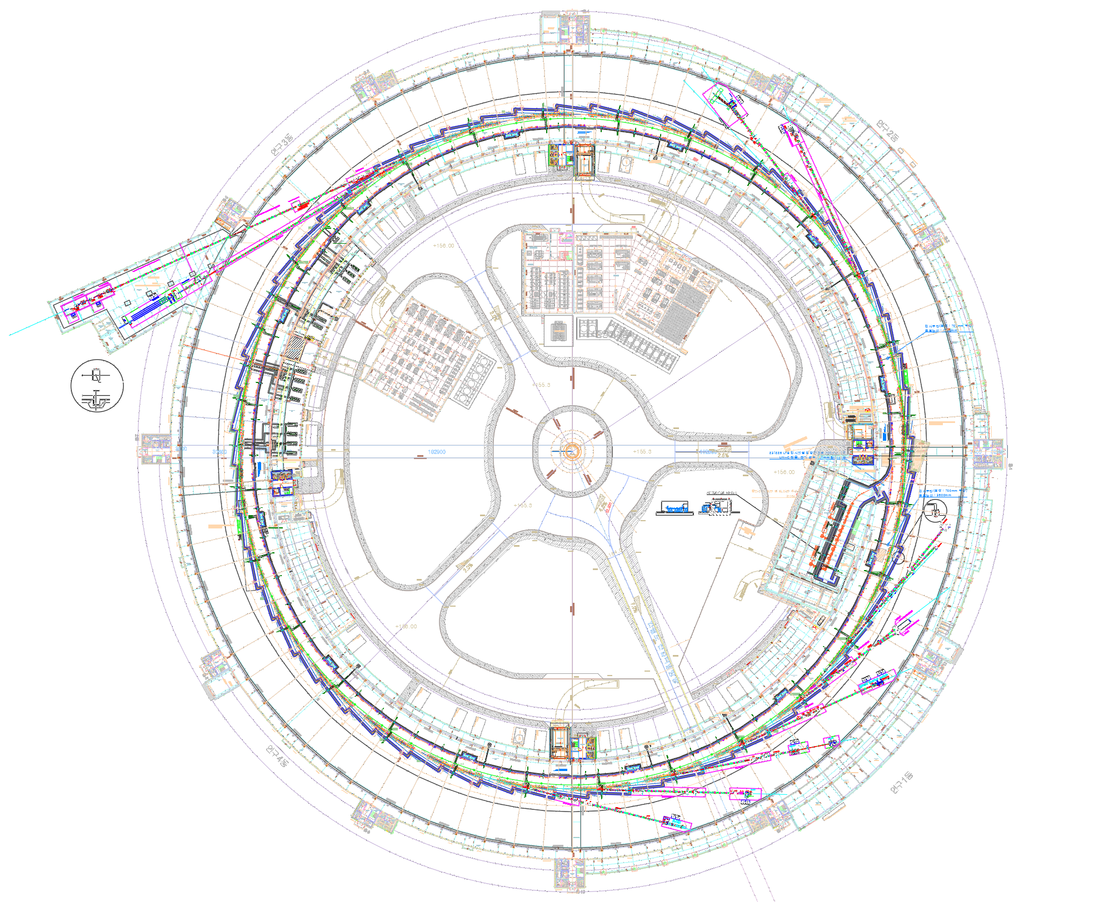
III. Beamline Present Status
2025.Sept.
Coherence Sci.
Ground Plan for 4GSR
ID03: #05 CoXRD(CDI)
28 straight section
- Assigned[13 + 3(*0.5)]
3 : RF cavity
1 : Injection
9 : Beamline
3(*0.5) : H. Cavity
- Remains : [12 + 3(*0.5)]
ID04: #06 CoSAXS
Long BL
ID08
ID09
ID10
BM15: Diagnostic BL
BM01*: Diagnostic BL
ID01: Injection
Soft X-ray Sci.
Imaging Sci.
ID10: #10 NanoProbe(150 m)
BM10: #09 HE Microscopy(100 m)
ID25: #04 NanoARPES
Mat. Science
ID11,12,16:
Harm. Cavity 2+2+2
ID23: #07 RealtimeXAFS
ID13,14,15:RF cavity
2(2)+4+4
ID22: #08 BioNX.
ID21: #01 BioPharma-BioSAXS
Priority Support for Industry
Bio. Science
13
Support for Academic R&D
Notes:
먼저 Project Outline입니다.
(Site Location) 몇시간 전 방문하신 사업현장은 충청북도 청주시 오창읍 후기리에 조성 중인 ‘오창 Technopolis Industrial Complex’ 내에 위치하고 있습니다.
(Facility Area) 다음은 Facility Area입니다. Overall Site Area는 540,000m2이며, 금번사업에서는 이 중 310,000m2에 기반시설 구축사업을 시행합니다.
금번 기반시설 구축사업을 통해 건축되는 Building Overall Area는 약 69,400m2입니다. 자세한 설명은 다음장에서 다시 말씀드리겠습니다.
(Project Period) 다음은 Project Period 입니다. 현재는 2021 ~ 2027로 계획하고있으나, 설계 및 시공 과정에서 사업기간의 불가피한 연장이 있을 수 있습니다.
(Project Entity) Project Entity로는 국가 정부부처인 Ministry of S&ICT와 충청북도 및 청주시가 공동구성 되어있습니다.
(Overall Budget) Overall Budget은 1.120 Trillion KRW이며, Construction Budget은 0.312 T KRW 수준입니다.
(Project Organ.) Project Organization으로는 우리 KBSI가 주관하며, PAL에서 공동수행하고있습니다.
시간관계상 장치의 특성 및 성능 등의 내용은 생략하므로 자료를 참고하시기 바랍니다.

Slide 14
III. Beamline Application
III. Beamline Present Status
Photon Source Specification
Undulator | (Unit) | IVU16 | IVU20 | IVU22 | IVU24 | IVU24 | EPU78 | EPU98 | BM | PLS-II (IVU20)
Beamline # | [mm] | ID24 Mat. St. Anal. | ID04 CoSAXS ID22 BioNX | ID03 CoXRD(CDI) | ID10 NanoProbe ID21 BioPharma ID23 RealTime XAFS | ID26 SX-ray NanoProbe(I) | ID26 SX-ray NanoProbe(II) | ID25 NanoAEPES | BM10
Period Length | [mm] | 16 | 20 | 22 | 24 | 24 | 78 | 98 | - | 20
Periods |  | 185 | 148 | 134 | 123 | 60 | 23 | 34 | - | 68
Device Length | [m] | 3 | 3 | 3 | 3 | 1.5 | 2 | 3.62 | 0.186 | 1.4
K_{max} value |  | 1.172 | 1.904 | 2.315 | 2.745 | 2.745 | K_{V}6.948 K_{C}4.390 K_{H}5.652 | K_{V}9.238 K_{C}6.070 K_{H}8.043 | - | 1.811
B_{max} | [T] | 0.785 | 1.021 | 1.127 | 1.225 | 1.225 | B_{V}0.954 B_{C}0.602 B_{H}0.776 | B_{V}1.010 B_{C}0.6633 B_{H}0.879 | 2 | 0.969
Gap_{min} | [mm] | 5 | 5 | 5 | 5 | 5 | 15 | 15 | - | 5
ε_{1st} | [eV] | 5628.6 | 2696.1 | 1876.6 | 1327.8 | 1327.8 | 77.49 [V] / 96.0[C] / 114.84 [H] | 35.5 [V] / 40.9 [C] / 46.49 [H] | [Ε_{c}] 21280.8 | 1618.78
Total Power | [kW] | 7.38 | 12.49 | 15.16 | 17.93 | 8.75 | 6.61 [V] / 5.27 [C] / 4.37 [H] | 13.75 [V] / 11.87 [C] / 10.42 [H] | 1357.83 | 2.91
Max.Power Density | [W/mrad²] | 154.3 | 164.2 | 165.2 | 165.4 | 80.7 | 24.3 [V] | 38.02 [V] | Lin. Pow. Density (kW/mrad) 0.216 | 22.5
Photon Beam Divergence | [mrad] | Σ_{x’} 0.00679 Σ_{y’} 0.00626 | Σ_{x’} 0.00930 Σ_{y’} 0.00892 | Σ_{x’} 0.01100 Σ_{y’} 0.01068 | Σ_{x’} 0.01293 Σ_{y’} 0.01265 | Σ_{x’} 0.01825 Σ_{y’} 0.01806 | Σ_{x’} 0.06684 [V] Σ_{y’} 0.06679 [V] Σ_{x’} 0.06004 [C] Σ_{y’} 0.05998 [C] Σ_{x’} 0.05495 [H] Σ_{y’} 0.05489 [H] | Σ_{x’} 0.07246 [V] Σ_{y’} 0.07241 [V] Σ_{x’} 0.06745 [C] Σ_{y’} 0.06740 [C] Σ_{x’} 0.06333 [H] Σ_{y’} 0.06327 [H] |  | Σ_{x’} 0.0341 Σ_{y’} 0.0171
14
Notes:
먼저 Project Outline입니다.
(Site Location) 몇시간 전 방문하신 사업현장은 충청북도 청주시 오창읍 후기리에 조성 중인 ‘오창 Technopolis Industrial Complex’ 내에 위치하고 있습니다.
(Facility Area) 다음은 Facility Area입니다. Overall Site Area는 540,000m2이며, 금번사업에서는 이 중 310,000m2에 기반시설 구축사업을 시행합니다.
금번 기반시설 구축사업을 통해 건축되는 Building Overall Area는 약 69,400m2입니다. 자세한 설명은 다음장에서 다시 말씀드리겠습니다.
(Project Period) 다음은 Project Period 입니다. 현재는 2021 ~ 2027로 계획하고있으나, 설계 및 시공 과정에서 사업기간의 불가피한 연장이 있을 수 있습니다.
(Project Entity) Project Entity로는 국가 정부부처인 Ministry of S&ICT와 충청북도 및 청주시가 공동구성 되어있습니다.
(Overall Budget) Overall Budget은 1.120 Trillion KRW이며, Construction Budget은 0.312 T KRW 수준입니다.
(Project Organ.) Project Organization으로는 우리 KBSI가 주관하며, PAL에서 공동수행하고있습니다.
시간관계상 장치의 특성 및 성능 등의 내용은 생략하므로 자료를 참고하시기 바랍니다.

Slide 15
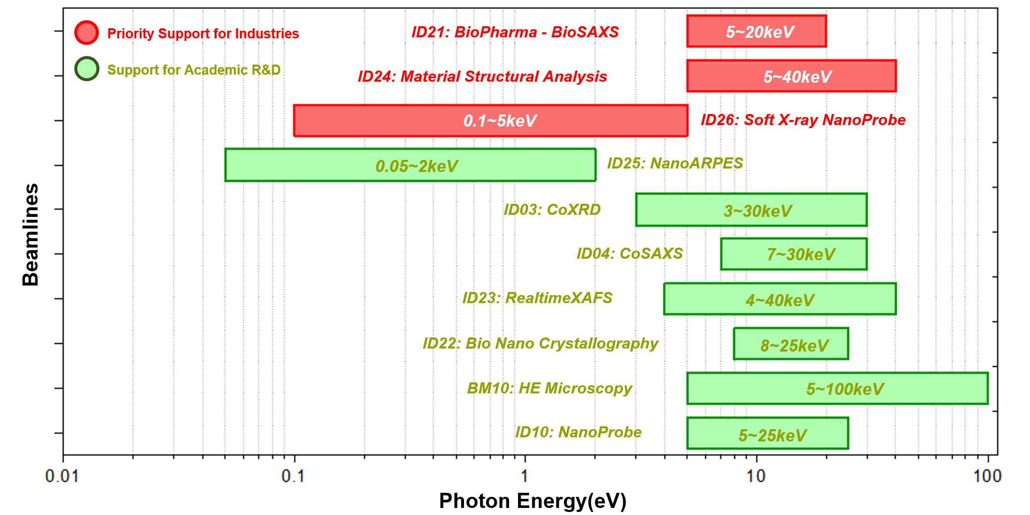
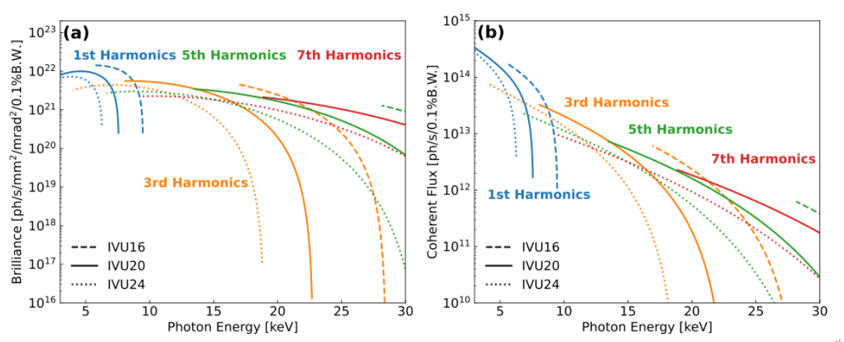
III. Beamline Present Status
Brilliance and Coherent Flux for IVU16, IVU20 and IVU24
15
Notes:
먼저 Project Outline입니다.
(Site Location) 몇시간 전 방문하신 사업현장은 충청북도 청주시 오창읍 후기리에 조성 중인 ‘오창 Technopolis Industrial Complex’ 내에 위치하고 있습니다.
(Facility Area) 다음은 Facility Area입니다. Overall Site Area는 540,000m2이며, 금번사업에서는 이 중 310,000m2에 기반시설 구축사업을 시행합니다.
금번 기반시설 구축사업을 통해 건축되는 Building Overall Area는 약 69,400m2입니다. 자세한 설명은 다음장에서 다시 말씀드리겠습니다.
(Project Period) 다음은 Project Period 입니다. 현재는 2021 ~ 2027로 계획하고있으나, 설계 및 시공 과정에서 사업기간의 불가피한 연장이 있을 수 있습니다.
(Project Entity) Project Entity로는 국가 정부부처인 Ministry of S&ICT와 충청북도 및 청주시가 공동구성 되어있습니다.
(Overall Budget) Overall Budget은 1.120 Trillion KRW이며, Construction Budget은 0.312 T KRW 수준입니다.
(Project Organ.) Project Organization으로는 우리 KBSI가 주관하며, PAL에서 공동수행하고있습니다.
시간관계상 장치의 특성 및 성능 등의 내용은 생략하므로 자료를 참고하시기 바랍니다.

Slide 16
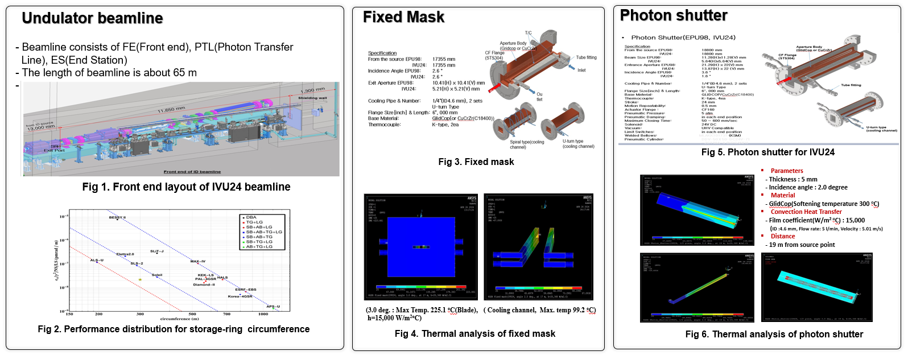
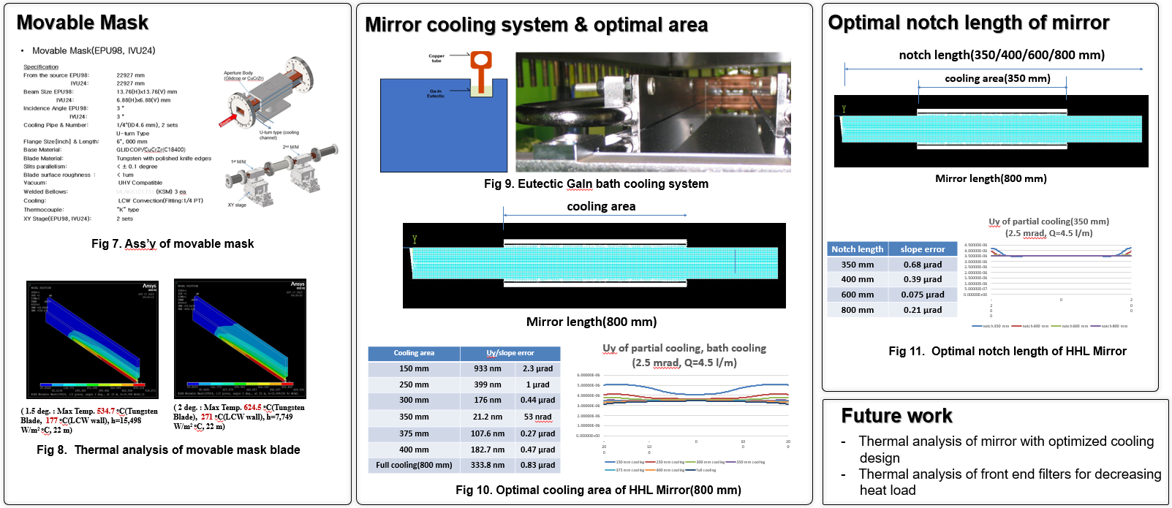
III. Beamline Present Status
Thermal Analysis
16
Notes:
먼저 Project Outline입니다.
(Site Location) 몇시간 전 방문하신 사업현장은 충청북도 청주시 오창읍 후기리에 조성 중인 ‘오창 Technopolis Industrial Complex’ 내에 위치하고 있습니다.
(Facility Area) 다음은 Facility Area입니다. Overall Site Area는 540,000m2이며, 금번사업에서는 이 중 310,000m2에 기반시설 구축사업을 시행합니다.
금번 기반시설 구축사업을 통해 건축되는 Building Overall Area는 약 69,400m2입니다. 자세한 설명은 다음장에서 다시 말씀드리겠습니다.
(Project Period) 다음은 Project Period 입니다. 현재는 2021 ~ 2027로 계획하고있으나, 설계 및 시공 과정에서 사업기간의 불가피한 연장이 있을 수 있습니다.
(Project Entity) Project Entity로는 국가 정부부처인 Ministry of S&ICT와 충청북도 및 청주시가 공동구성 되어있습니다.
(Overall Budget) Overall Budget은 1.120 Trillion KRW이며, Construction Budget은 0.312 T KRW 수준입니다.
(Project Organ.) Project Organization으로는 우리 KBSI가 주관하며, PAL에서 공동수행하고있습니다.
시간관계상 장치의 특성 및 성능 등의 내용은 생략하므로 자료를 참고하시기 바랍니다.

Slide 17
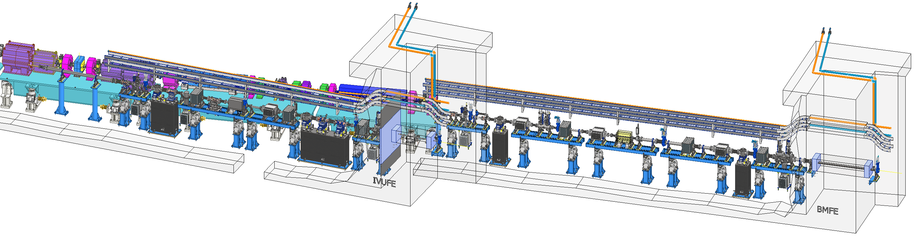
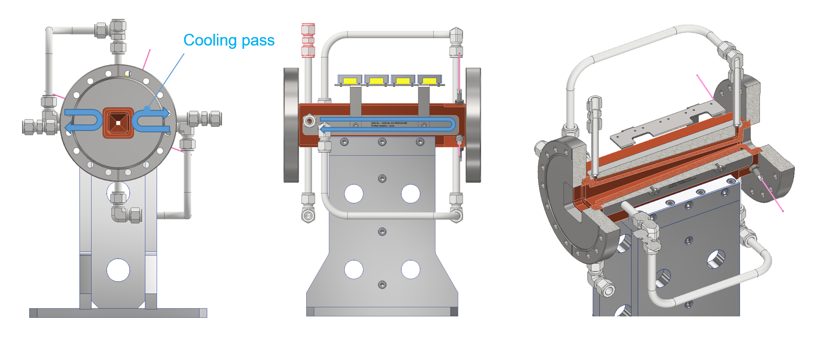
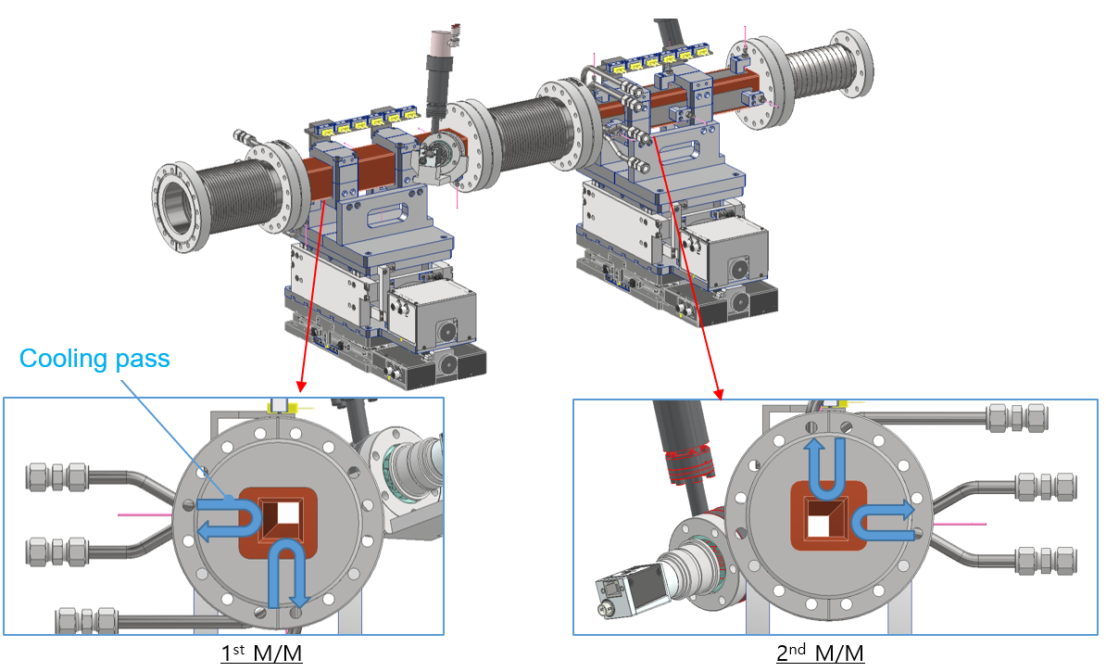
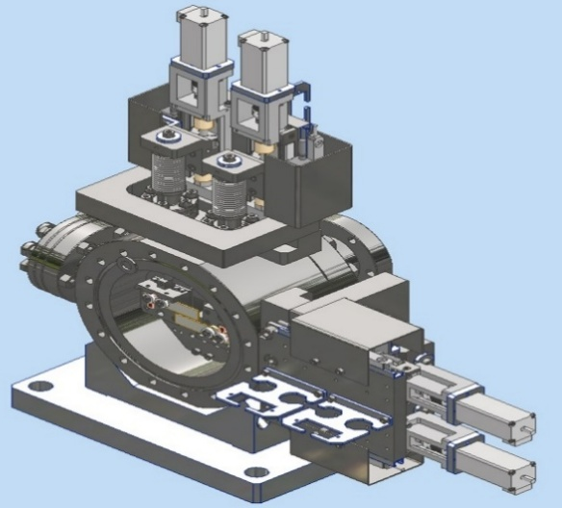
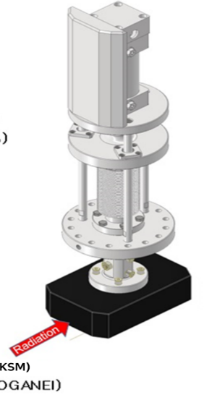
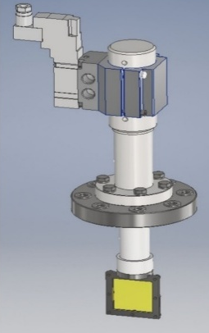
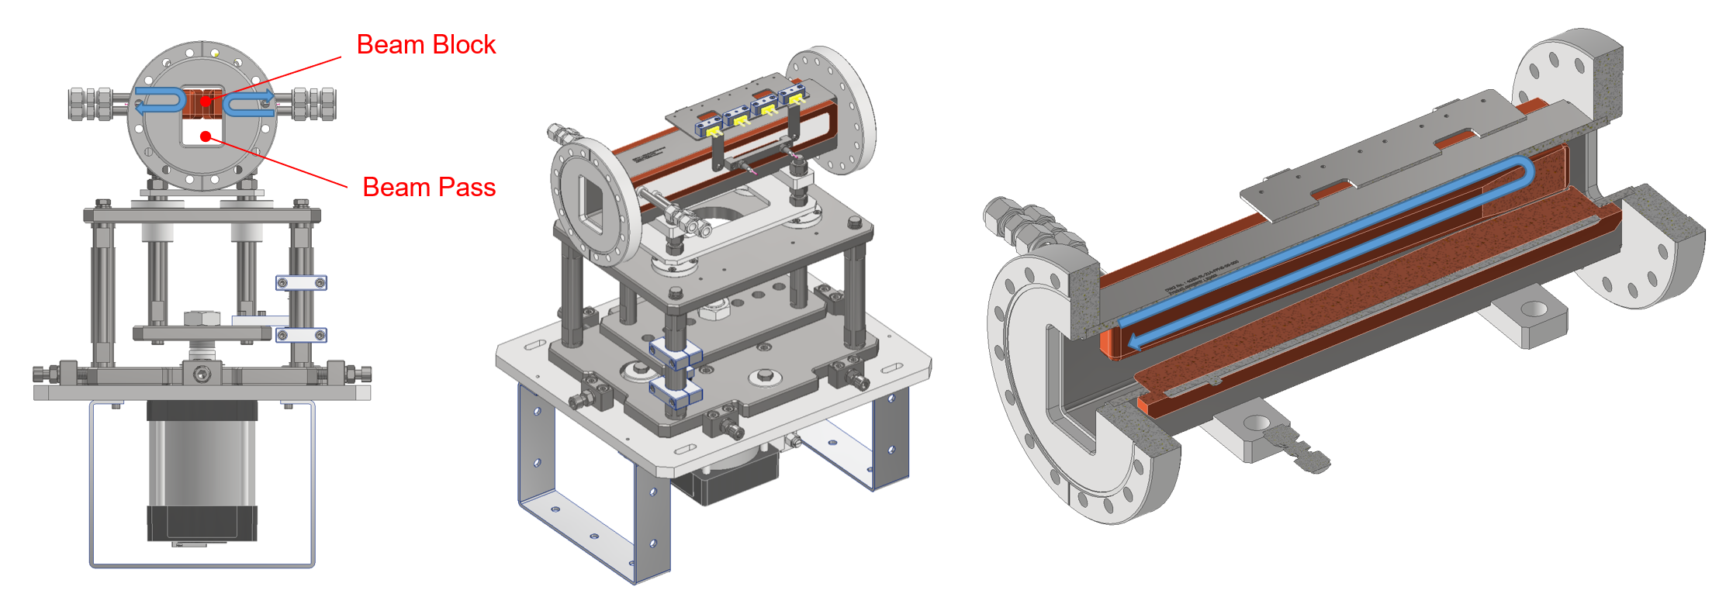
III. Beamline Application
4-type Front-End
IVU Front-End
BM Front-End
EPU98 Front-End
Canted(IVU24+EPU78) Front-End
BL Front-End
IVU Front-End
BM Front-End
Fixed mask
Photon Shutter
Movable Mask
Screen monitor
Slit assembly
Ssfety Shutter
17
Notes:
먼저 Project Outline입니다.
(Site Location) 몇시간 전 방문하신 사업현장은 충청북도 청주시 오창읍 후기리에 조성 중인 ‘오창 Technopolis Industrial Complex’ 내에 위치하고 있습니다.
(Facility Area) 다음은 Facility Area입니다. Overall Site Area는 540,000m2이며, 금번사업에서는 이 중 310,000m2에 기반시설 구축사업을 시행합니다.
금번 기반시설 구축사업을 통해 건축되는 Building Overall Area는 약 69,400m2입니다. 자세한 설명은 다음장에서 다시 말씀드리겠습니다.
(Project Period) 다음은 Project Period 입니다. 현재는 2021 ~ 2027로 계획하고있으나, 설계 및 시공 과정에서 사업기간의 불가피한 연장이 있을 수 있습니다.
(Project Entity) Project Entity로는 국가 정부부처인 Ministry of S&ICT와 충청북도 및 청주시가 공동구성 되어있습니다.
(Overall Budget) Overall Budget은 1.120 Trillion KRW이며, Construction Budget은 0.312 T KRW 수준입니다.
(Project Organ.) Project Organization으로는 우리 KBSI가 주관하며, PAL에서 공동수행하고있습니다.
시간관계상 장치의 특성 및 성능 등의 내용은 생략하므로 자료를 참고하시기 바랍니다.

Slide 18
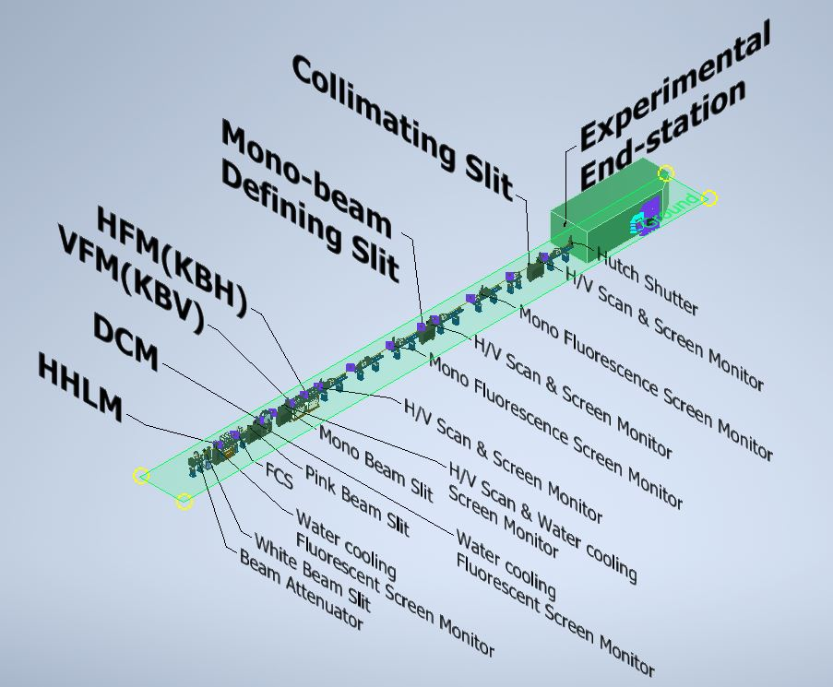
III. Beamline Present Status
Photon Transfer Line
18
Notes:
먼저 Project Outline입니다.
(Site Location) 몇시간 전 방문하신 사업현장은 충청북도 청주시 오창읍 후기리에 조성 중인 ‘오창 Technopolis Industrial Complex’ 내에 위치하고 있습니다.
(Facility Area) 다음은 Facility Area입니다. Overall Site Area는 540,000m2이며, 금번사업에서는 이 중 310,000m2에 기반시설 구축사업을 시행합니다.
금번 기반시설 구축사업을 통해 건축되는 Building Overall Area는 약 69,400m2입니다. 자세한 설명은 다음장에서 다시 말씀드리겠습니다.
(Project Period) 다음은 Project Period 입니다. 현재는 2021 ~ 2027로 계획하고있으나, 설계 및 시공 과정에서 사업기간의 불가피한 연장이 있을 수 있습니다.
(Project Entity) Project Entity로는 국가 정부부처인 Ministry of S&ICT와 충청북도 및 청주시가 공동구성 되어있습니다.
(Overall Budget) Overall Budget은 1.120 Trillion KRW이며, Construction Budget은 0.312 T KRW 수준입니다.
(Project Organ.) Project Organization으로는 우리 KBSI가 주관하며, PAL에서 공동수행하고있습니다.
시간관계상 장치의 특성 및 성능 등의 내용은 생략하므로 자료를 참고하시기 바랍니다.

Slide 19
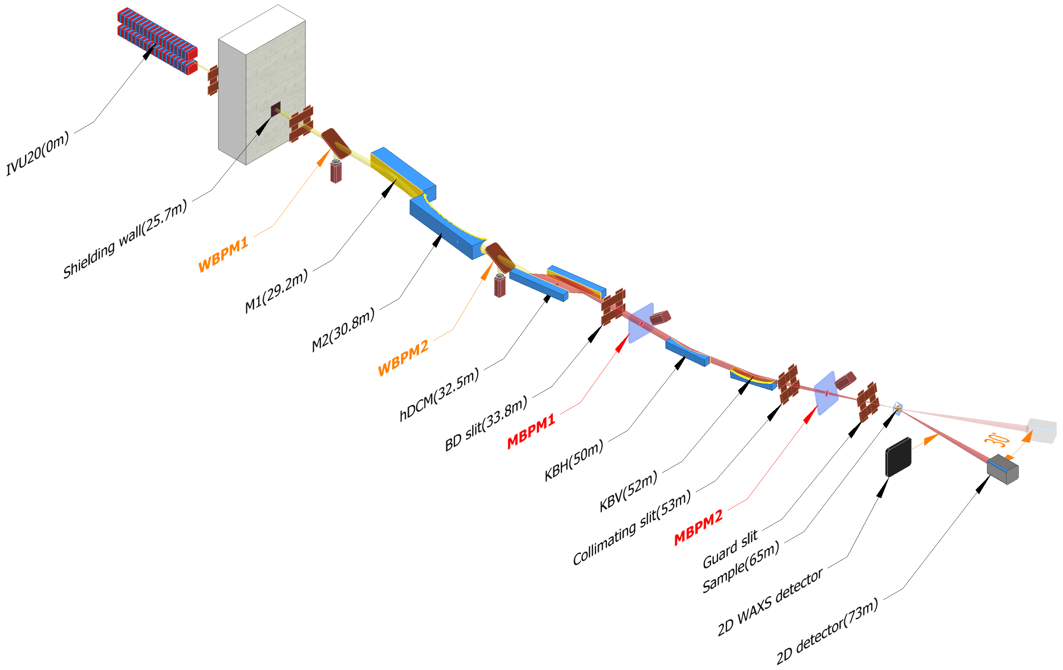
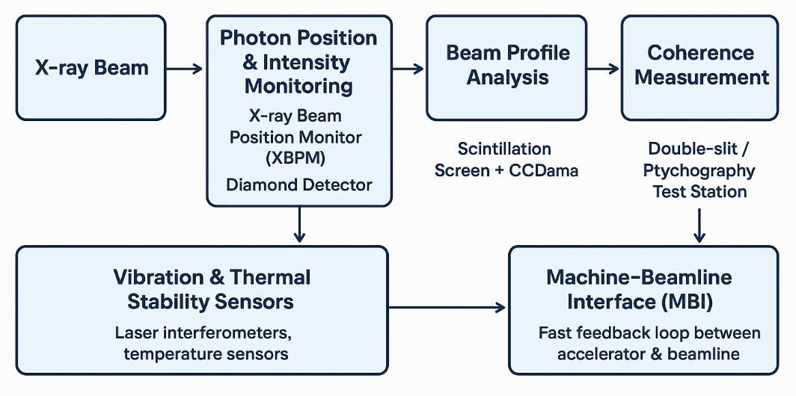
III. Beamline Present Status
Beam Diagnostic Strategy
Expected outcome
Object
Achieve beam stability
Enable real-time coherence and spectrum verification for all users.
Support sub-micron focusing and nanometer-resolution imaging.
Provide data-driven maintenance and operation optimization across the facility.
Maintain photon beam stability within nanometer-scale tolerances.
Provide real-time beam quality monitoring across all operational modes.
Enable predictive maintenance through AI-assisted data analytics.
Facilitate interfacing between accelerator and beamline control systems for seamless operation.
Diagnostic System Architecture
WBPM1
WBPM2
MBPM1
ID04 CoSAXS BL
MBPM2
19
Notes:
먼저 Project Outline입니다.
(Site Location) 몇시간 전 방문하신 사업현장은 충청북도 청주시 오창읍 후기리에 조성 중인 ‘오창 Technopolis Industrial Complex’ 내에 위치하고 있습니다.
(Facility Area) 다음은 Facility Area입니다. Overall Site Area는 540,000m2이며, 금번사업에서는 이 중 310,000m2에 기반시설 구축사업을 시행합니다.
금번 기반시설 구축사업을 통해 건축되는 Building Overall Area는 약 69,400m2입니다. 자세한 설명은 다음장에서 다시 말씀드리겠습니다.
(Project Period) 다음은 Project Period 입니다. 현재는 2021 ~ 2027로 계획하고있으나, 설계 및 시공 과정에서 사업기간의 불가피한 연장이 있을 수 있습니다.
(Project Entity) Project Entity로는 국가 정부부처인 Ministry of S&ICT와 충청북도 및 청주시가 공동구성 되어있습니다.
(Overall Budget) Overall Budget은 1.120 Trillion KRW이며, Construction Budget은 0.312 T KRW 수준입니다.
(Project Organ.) Project Organization으로는 우리 KBSI가 주관하며, PAL에서 공동수행하고있습니다.
시간관계상 장치의 특성 및 성능 등의 내용은 생략하므로 자료를 참고하시기 바랍니다.

Slide 20
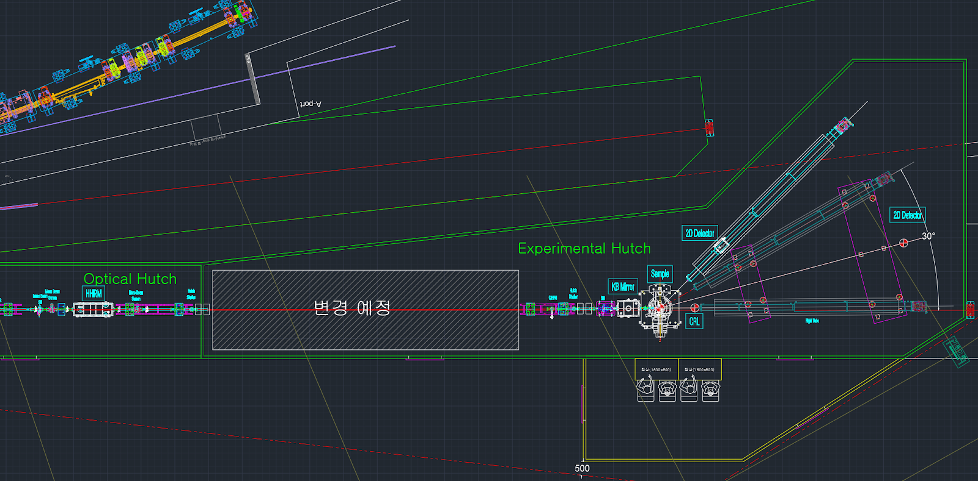
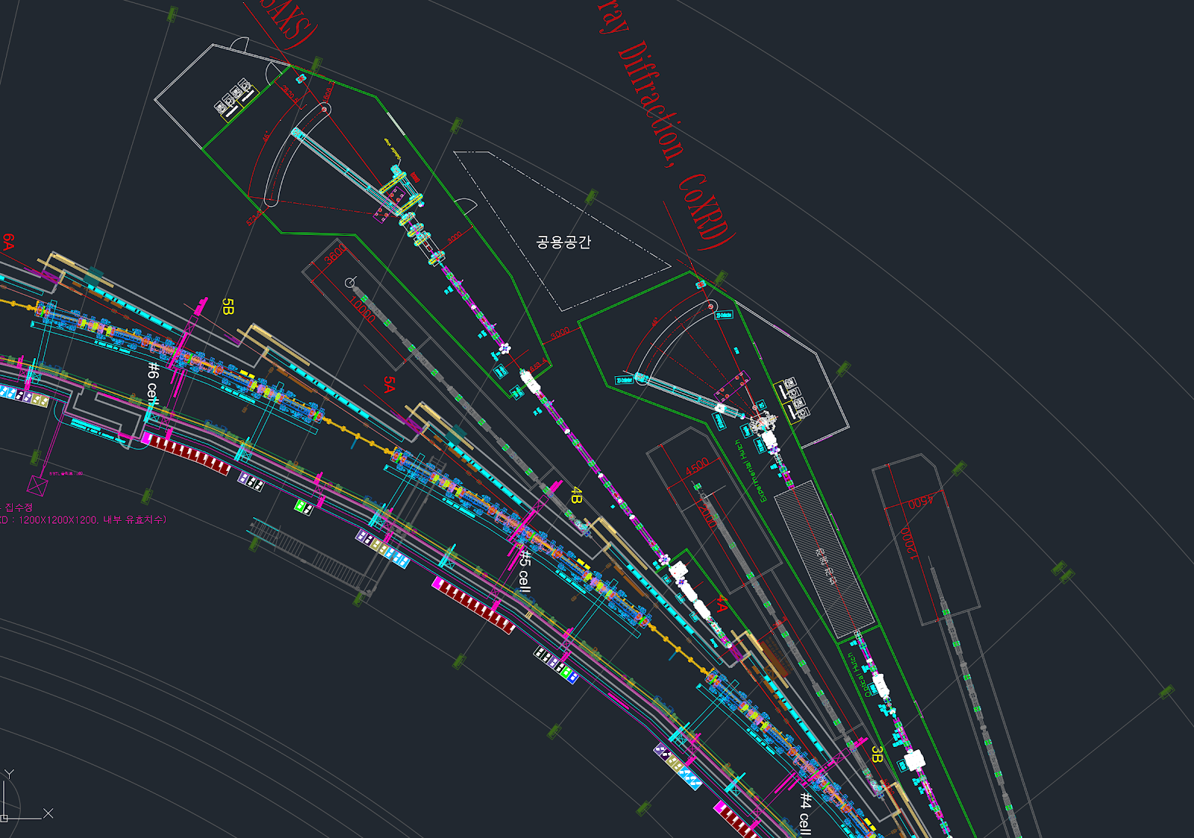
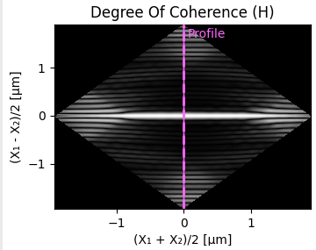
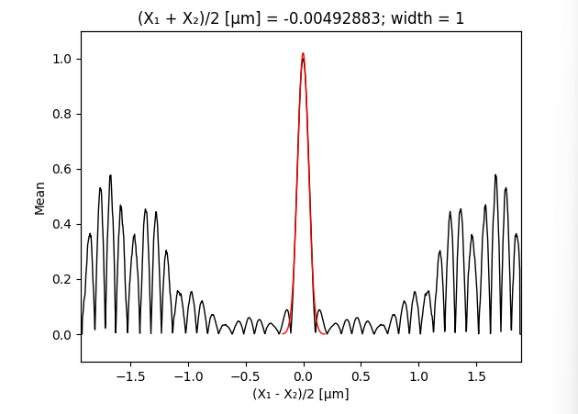
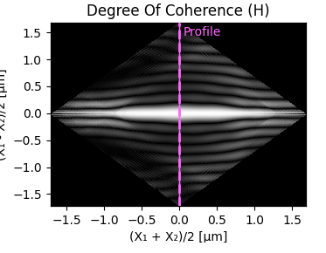
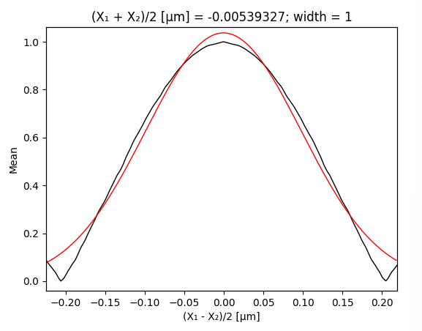
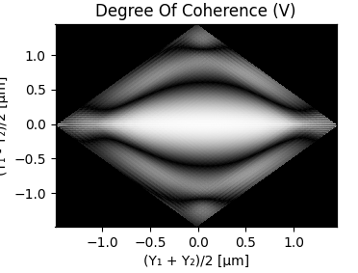
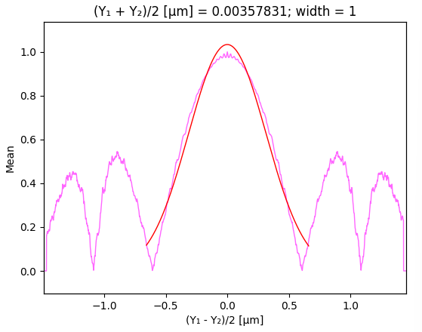
III. Beamline Present Status
Pop up Screen and Microscope
Expand Experimental Hutch
→ for Future Science
Coherence length(H direction) @ sample(KB)
Coherence monitoring system
KB aperture: 3σ
Pop up double slit
DCRL
~111 nm
~ 232 nm
KB aperture: 2.355σ
KB aperture: 1σ
~ 741 nm

Slide 21
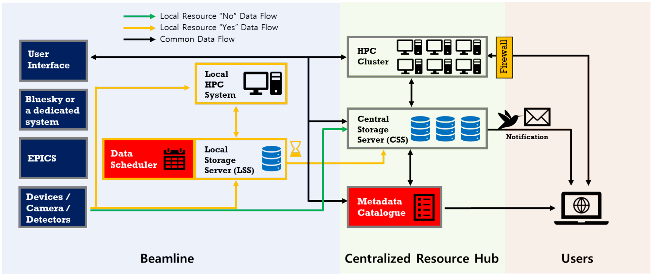
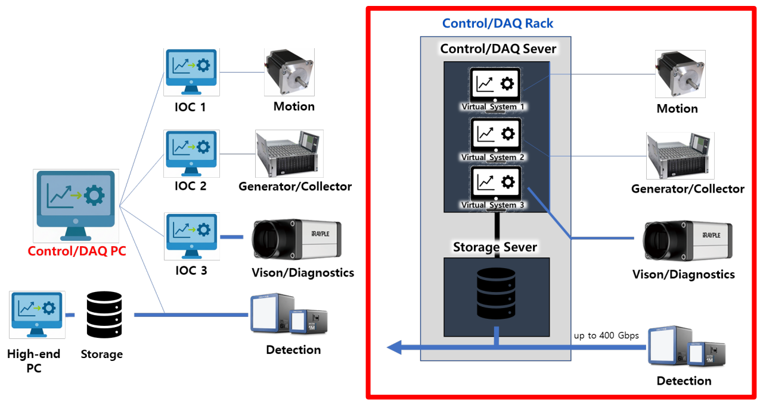

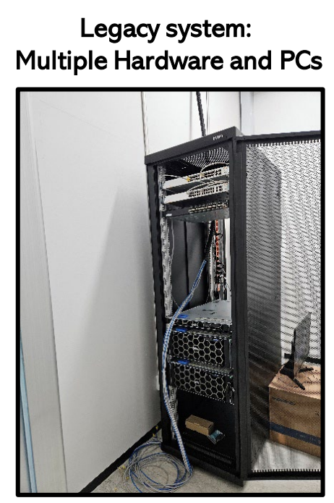
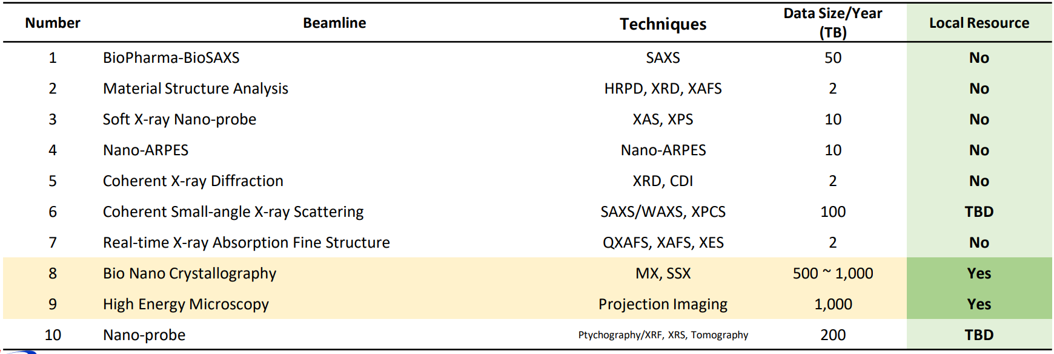
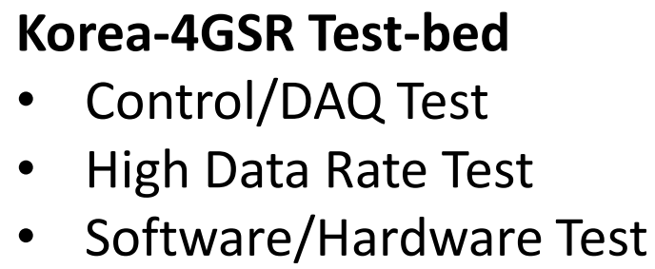
III. Beamline Present Status
DAQ strategy
from In-Hui Hwang
Beamline Data Flow
Control/DAQ
Will be updated
21
Notes:
먼저 Project Outline입니다.
(Site Location) 몇시간 전 방문하신 사업현장은 충청북도 청주시 오창읍 후기리에 조성 중인 ‘오창 Technopolis Industrial Complex’ 내에 위치하고 있습니다.
(Facility Area) 다음은 Facility Area입니다. Overall Site Area는 540,000m2이며, 금번사업에서는 이 중 310,000m2에 기반시설 구축사업을 시행합니다.
금번 기반시설 구축사업을 통해 건축되는 Building Overall Area는 약 69,400m2입니다. 자세한 설명은 다음장에서 다시 말씀드리겠습니다.
(Project Period) 다음은 Project Period 입니다. 현재는 2021 ~ 2027로 계획하고있으나, 설계 및 시공 과정에서 사업기간의 불가피한 연장이 있을 수 있습니다.
(Project Entity) Project Entity로는 국가 정부부처인 Ministry of S&ICT와 충청북도 및 청주시가 공동구성 되어있습니다.
(Overall Budget) Overall Budget은 1.120 Trillion KRW이며, Construction Budget은 0.312 T KRW 수준입니다.
(Project Organ.) Project Organization으로는 우리 KBSI가 주관하며, PAL에서 공동수행하고있습니다.
시간관계상 장치의 특성 및 성능 등의 내용은 생략하므로 자료를 참고하시기 바랍니다.

Slide 22
III. Beamline Present Status
Meet Advanced Science
Scalability for the future
Optimized Beamline Design
Beamline | Purpose of change | Changes
① ID21 BioPharma-BioSAXS | Variable beam size to accommodate a variety of samples. Increased experimental precision and versatility. | - Added CRL (Focusing optics) - Change from VDCM to HDCM - Changed the sample to detector distance from 6m to 8m
② ID24 Material Structure Analysis | - Photon source adjustment for high-energy (over 30 keV) flux optimization - Focusing device introduction for beam size control - Optical device modification to maximize HRPD | - Change from IVU24 to IVU16 - Added CRL (Focusing Optics) (<10 μm)
③ ID26 Soft X-ray Nano-probe | Increased beamtime utilization of each branch Expanding the diversity of beamline experiments | Change the Undulator array from Tandem to Canted Expand Scientific Progam.
④ ID25 Nanoscale Angle-resolved Photoemission Spectroscopy | - Considering the stability of the focusing device, thermal incubation, and optical devices | Some changes to mirror specifications Change Wolter Mirror to KB Mirror
⑤ ID03 Coherent X-ray Diffraction | - Securing experimental hutch space | - Adjust DCM, HHRM, and KB mirror positions
⑥ ID04 Coherent Small-angle X-ray Scattering | - Changes to the focusing device to improve beam size control capabilities - Secure space in the experimental hutch to allow for a variety of experiments | Added CRL 2 set (Zoom Optics) to KB Mirror Change the size of the experimental hutch
⑦ ID23 Real-time X-ray Absorption Fine Structure | Changes in techniques and some devices considering the characteristics of the light source Ensuring beamline expandability and operational stability | - Delete Channel-Cut DCM - Change the position of focusing optics
⑧ ID22 Bio Nano crystallography | - Securing high line speed for serial crystallography | - Remove HHLM - Change from HDCM to H-DCMM
⑨ BM10 High Energy Microscopy | - Enhanced phase contrast imaging program | Remove DMM Change in main utilization energy (20 keV or more)
⑩ ID10 Nano-probe | - Securing stable and coherent beam | - Change from HDCM to H-DCMM
22
Notes:
먼저 Project Outline입니다.
(Site Location) 몇시간 전 방문하신 사업현장은 충청북도 청주시 오창읍 후기리에 조성 중인 ‘오창 Technopolis Industrial Complex’ 내에 위치하고 있습니다.
(Facility Area) 다음은 Facility Area입니다. Overall Site Area는 540,000m2이며, 금번사업에서는 이 중 310,000m2에 기반시설 구축사업을 시행합니다.
금번 기반시설 구축사업을 통해 건축되는 Building Overall Area는 약 69,400m2입니다. 자세한 설명은 다음장에서 다시 말씀드리겠습니다.
(Project Period) 다음은 Project Period 입니다. 현재는 2021 ~ 2027로 계획하고있으나, 설계 및 시공 과정에서 사업기간의 불가피한 연장이 있을 수 있습니다.
(Project Entity) Project Entity로는 국가 정부부처인 Ministry of S&ICT와 충청북도 및 청주시가 공동구성 되어있습니다.
(Overall Budget) Overall Budget은 1.120 Trillion KRW이며, Construction Budget은 0.312 T KRW 수준입니다.
(Project Organ.) Project Organization으로는 우리 KBSI가 주관하며, PAL에서 공동수행하고있습니다.
시간관계상 장치의 특성 및 성능 등의 내용은 생략하므로 자료를 참고하시기 바랍니다.

Slide 23
III. Beamline Present Status
Meet Advanced Science
Scalability for the future
Optimized Beamline Design → Continue to meet advanced science
Beamline | Purpose of change | Changes
① ID21 BioPharma-BioSAXS | Variable beam size to accommodate a variety of samples. Increased experimental precision and versatility. | - Added CRL (Focusing optics) - Change from VDCM to HDCM - Changed the sample to detector distance from 6m to 8m
② ID24 Material Structure Analysis | - Photon source adjustment for high-energy (over 30 keV) flux optimization - Focusing device introduction for beam size control - Optical device modification to maximize HRPD | - Change from IVU24 to IVU16 - Added CRL (Focusing Optics) (<10 μm)
③ ID26 Soft X-ray Nano-probe | Increased beamtime utilization of each branch Expanding the diversity of beamline experiments | - Change the Undulator array from Tandem to Canted
④ ID25 Nanoscale Angle-resolved Photoemission Spectroscopy | - Considering the stability of the focusing device, thermal incubation, and optical devices | Some changes to mirror specifications Change Wolter Mirror to KB Mirror
⑤ ID03 Coherent X-ray Diffraction | - Securing experimental hutch space | - Adjust DCM, HHRM, and KB mirror positions
⑥ ID04 Coherent Small-angle X-ray Scattering | - Changes to the focusing device to improve beam size control capabilities - Secure space in the experimental hutch to allow for a variety of experiments | Added CRL 2 set (Zoom Optics) to KB Mirror Change the size of the experimental hutch
⑦ ID23 Real-time X-ray Absorption Fine Structure | Changes in techniques and some devices considering the characteristics of the light source Ensuring beamline expandability and operational stability | - Delete Channel-Cut DCM - Change the position of focusing optics
⑧ ID22 Bio Nano crystallography | - Securing high line speed for serial crystallography | - Remove HHLM - Change from HDCM to H-DCMM
⑨ BM10 High Energy Microscopy | - Enhanced phase contrast imaging program | Remove DMM Change in main utilization energy (20 keV or more)
⑩ ID10 Nano-probe | - Securing stable and coherent beam | - Change from HDCM to H-DCMM
Automation
Mass data handling/Analysis
Exp. Hutch Expand
30 m →45 m
50 nm→10 nm
Focusing Optics Intro.
Ex. Wolter Mirror
23
Notes:
먼저 Project Outline입니다.
(Site Location) 몇시간 전 방문하신 사업현장은 충청북도 청주시 오창읍 후기리에 조성 중인 ‘오창 Technopolis Industrial Complex’ 내에 위치하고 있습니다.
(Facility Area) 다음은 Facility Area입니다. Overall Site Area는 540,000m2이며, 금번사업에서는 이 중 310,000m2에 기반시설 구축사업을 시행합니다.
금번 기반시설 구축사업을 통해 건축되는 Building Overall Area는 약 69,400m2입니다. 자세한 설명은 다음장에서 다시 말씀드리겠습니다.
(Project Period) 다음은 Project Period 입니다. 현재는 2021 ~ 2027로 계획하고있으나, 설계 및 시공 과정에서 사업기간의 불가피한 연장이 있을 수 있습니다.
(Project Entity) Project Entity로는 국가 정부부처인 Ministry of S&ICT와 충청북도 및 청주시가 공동구성 되어있습니다.
(Overall Budget) Overall Budget은 1.120 Trillion KRW이며, Construction Budget은 0.312 T KRW 수준입니다.
(Project Organ.) Project Organization으로는 우리 KBSI가 주관하며, PAL에서 공동수행하고있습니다.
시간관계상 장치의 특성 및 성능 등의 내용은 생략하므로 자료를 참고하시기 바랍니다.

Slide 24
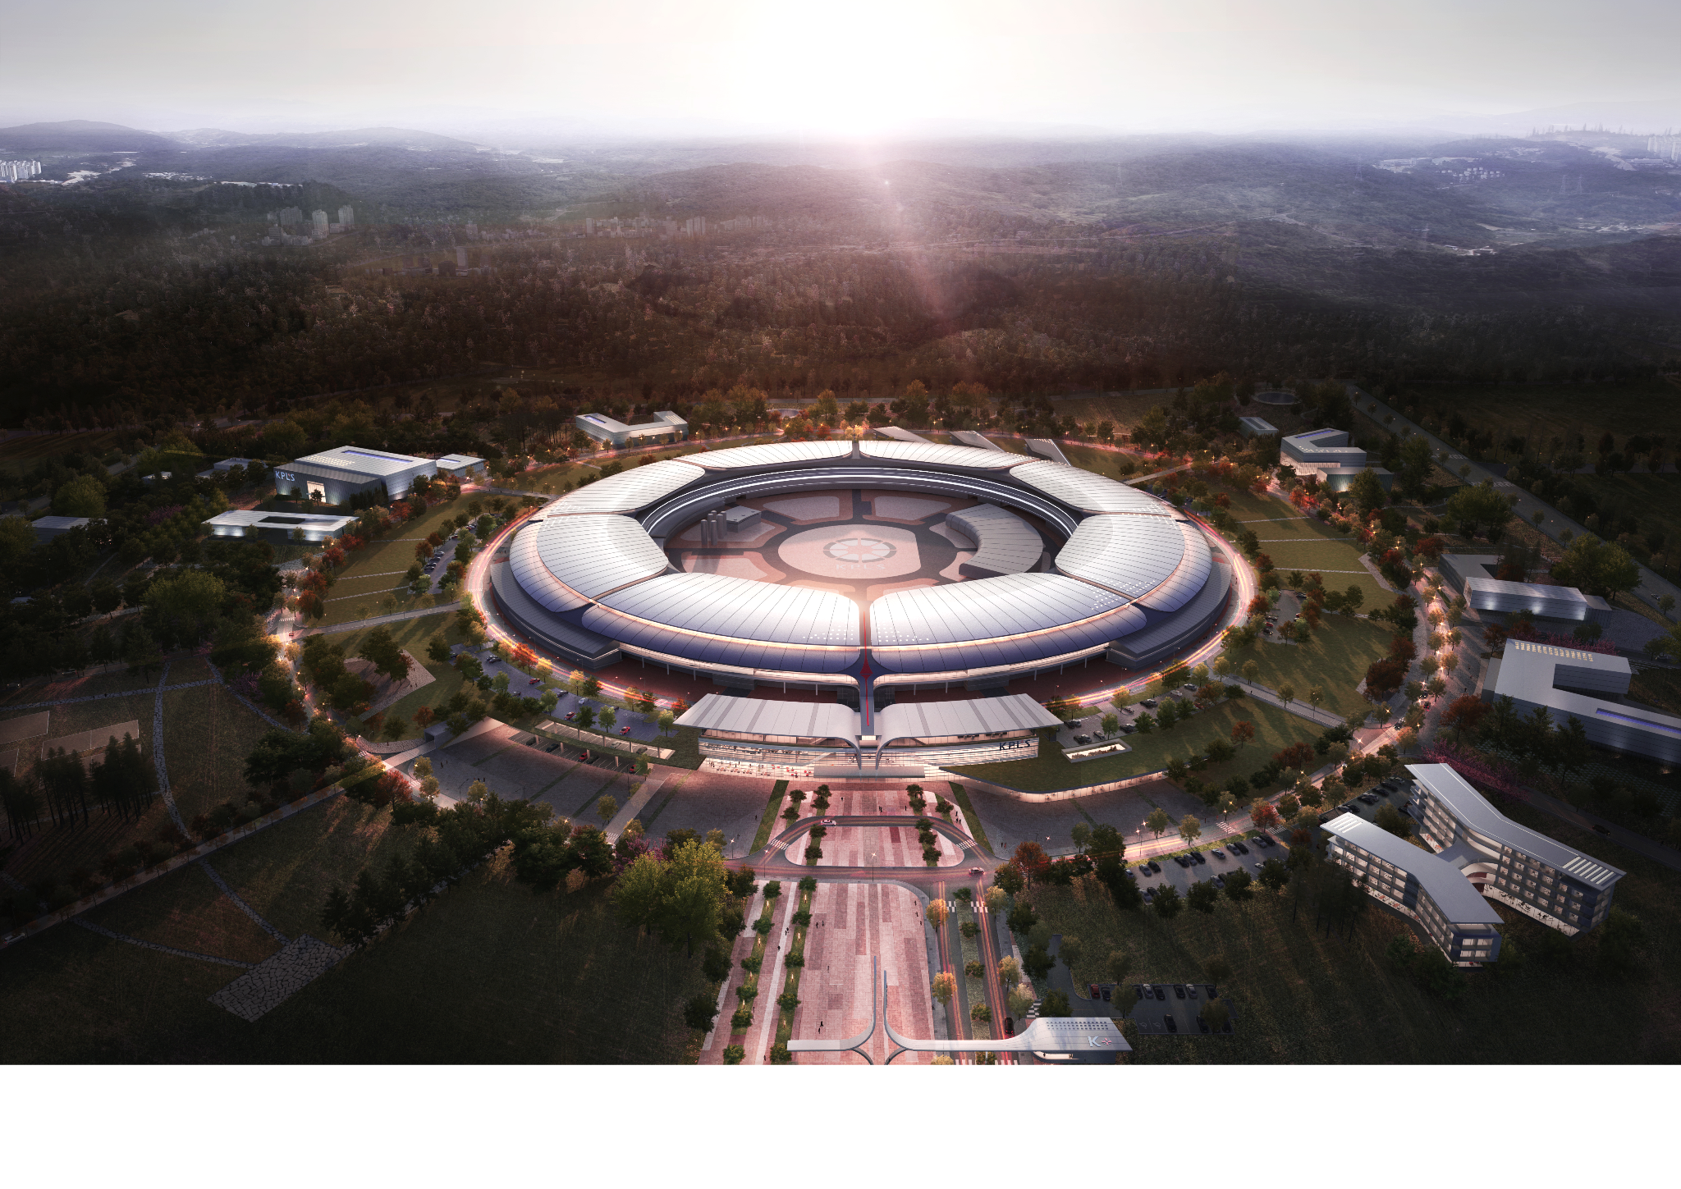
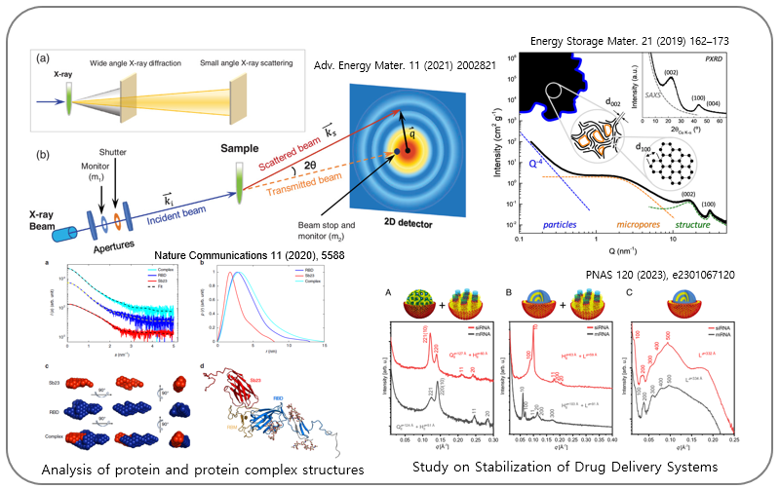
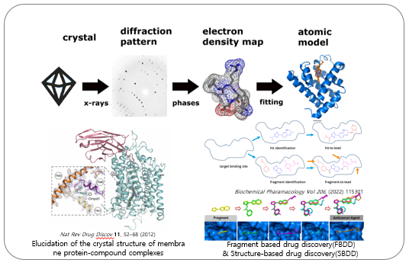
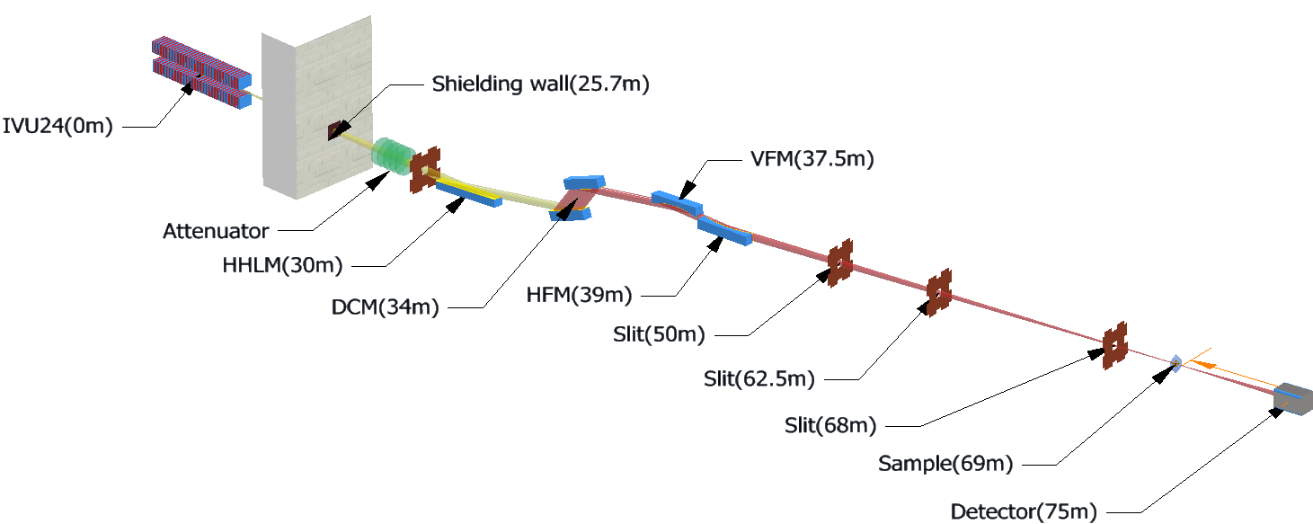
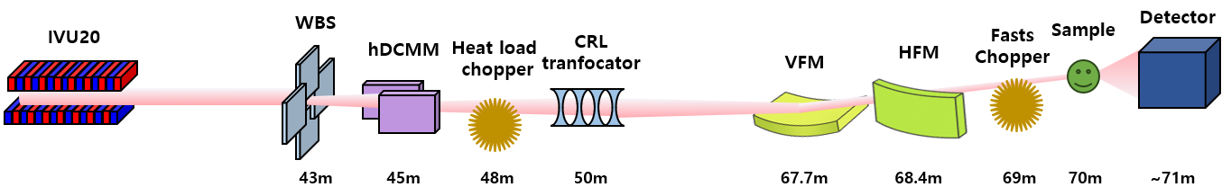
III. Beamline Present Status
Bio Science
Priority to
Industries
Priority to
Academic R/D
ID21 BioPharma - BioSAXS
ID22 Bio-NX
Study on 3D structural characteristic of biological molecule systems
High-throughput screening for rapid determination of
protein-compound structures in drug discovery
Photon Source | In Vacuum Undulator 24
Energy Range | 5 ~ 20keV (optimized: 8 ~ 25)
Energy resolution | < 2 x 10⁻⁴
Beam flux (ph/s) | ~ 2 × 10¹³
Beam size (μm²) H × V, FWHM | 34 × 9
Spatial resolution | 8 ~ 4000 Å
Photon Source | In Vacuum Undulator 20
Energy Range (mainly) | 8 ~ 25 keV (12.4 and 20)
Energy resolution | < 2 x 10⁻⁴ (DCM), ~1% (DMM)
Beam flux (ph/s) | > 1 × 10¹⁴
Beam size (μm²) H × V, FWHM | 2x2 ~ 50x50 @ 12.4 keV 1x1 ~ 5x5 @ 20 keV
Spatial resolution | 0.7 Å ~ 3.5 Å
Measurement frequency | > 100Hz
- Introduction of an automatic sample exchange robot to facilitate high-throughput experiments.
- Variable q-range vacuum chamber allows rapid adjustment of sample-to-detector distance within a range of 0.5 m to 6(8) m, enabling efficient analysis of various systems.
- Supporting various sample environments for the structural analysis of biological molecules.
- Provide a minimum beam size of 1 micron and high beam flux, supporting serial and in-situ crystallography experiments. This enhances accessibility to challenging protein crystal samples.
- Supports high-throughput experiments with the introduction of the an automated sample exchange robot.
- Operates a sample preparation laboratory to support drug discovery research, such as fragment library screening

Slide 25
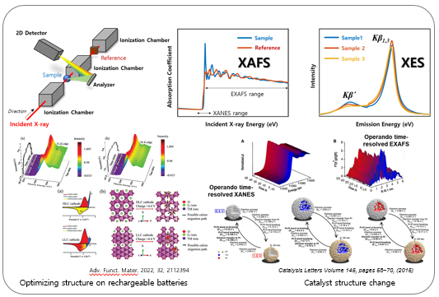
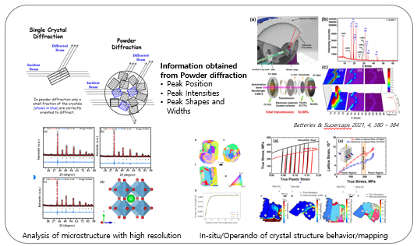
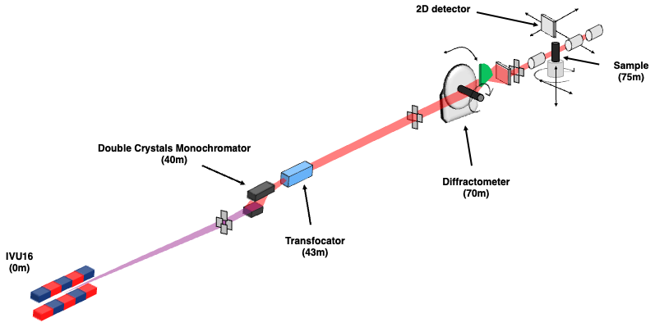
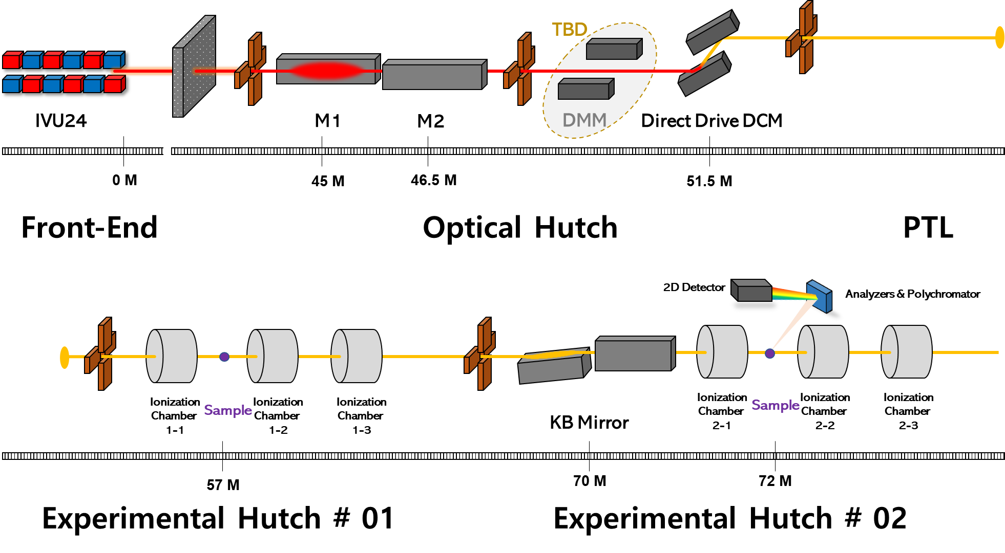
III. Beamline Present Status
Material Science
Priority to
Academic R/D
Priority to
Industries
ID23 RealTimeXAFS
ID24 Material Structure Analysis
Analysis of microstructure and phase transition of crystalline materials with high resolution
Studying reaction dynamics on sub-second time scales and states of electrons
Photon Source | In Vacuum Undulator 24
Energy Range | 4 ~ 40keV
Energy resolution | Si (111): 1.4 x 10⁻⁴ | Si (311): 3.0 x 10⁻⁵
Beam flux (ph/s) | Tuned Undulator: 6.8 × 10¹³ (@10 keV) | Tapered Undulator: 2.4 × 10¹² (@10 keV)
Beam size (μm²) H × V, FWHM | Focused mode: 10 x 10 μm² | Unfocused mode: 1 x 0.8 mm²
Photon Source | In Vacuum Undulator 16
Energy Range | 6 ~ 45keV (optimized: 33.5)
Energy resolution | < 2 x 10⁻⁴
Beam flux (ph/s) | ~ 1 × 10¹²
Beam size (μm²) H × V, FWHM | Natural: 1200 × 600 Focused: 150 x 100
Measurement time | XAS : 1 ~ 20 min Quick XAS : > 1 s XES : a few min
- Delivers a beam with low divergence and low harmonic order, exceeding 20 keV via an insertion device for high-resolution powder diffraction (HRPD) above 30 keV.
- Utilizes HRPD as the primary technique, with an automated sample changer for enhanced efficiency and additional analysis via dedicated experimental setups.
- Supports varied sample environments (temperature, gas, atmosphere) with real-time XRD analysis.
- By utilizing the IVU24, the ID23 beamline provides advanced spectroscopies, including Quick XAS, operando/in-situ XAS, HERFD-XAS, and XES.
Such capabilities are expected to support research on both national strategic technologies and fundamental academic science.

Slide 26
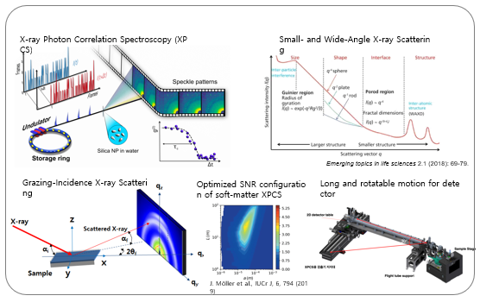
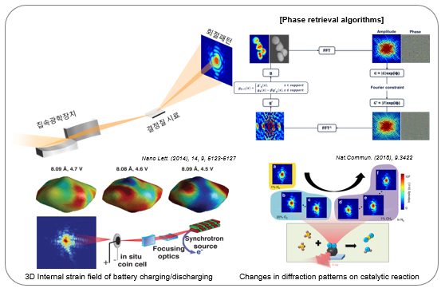
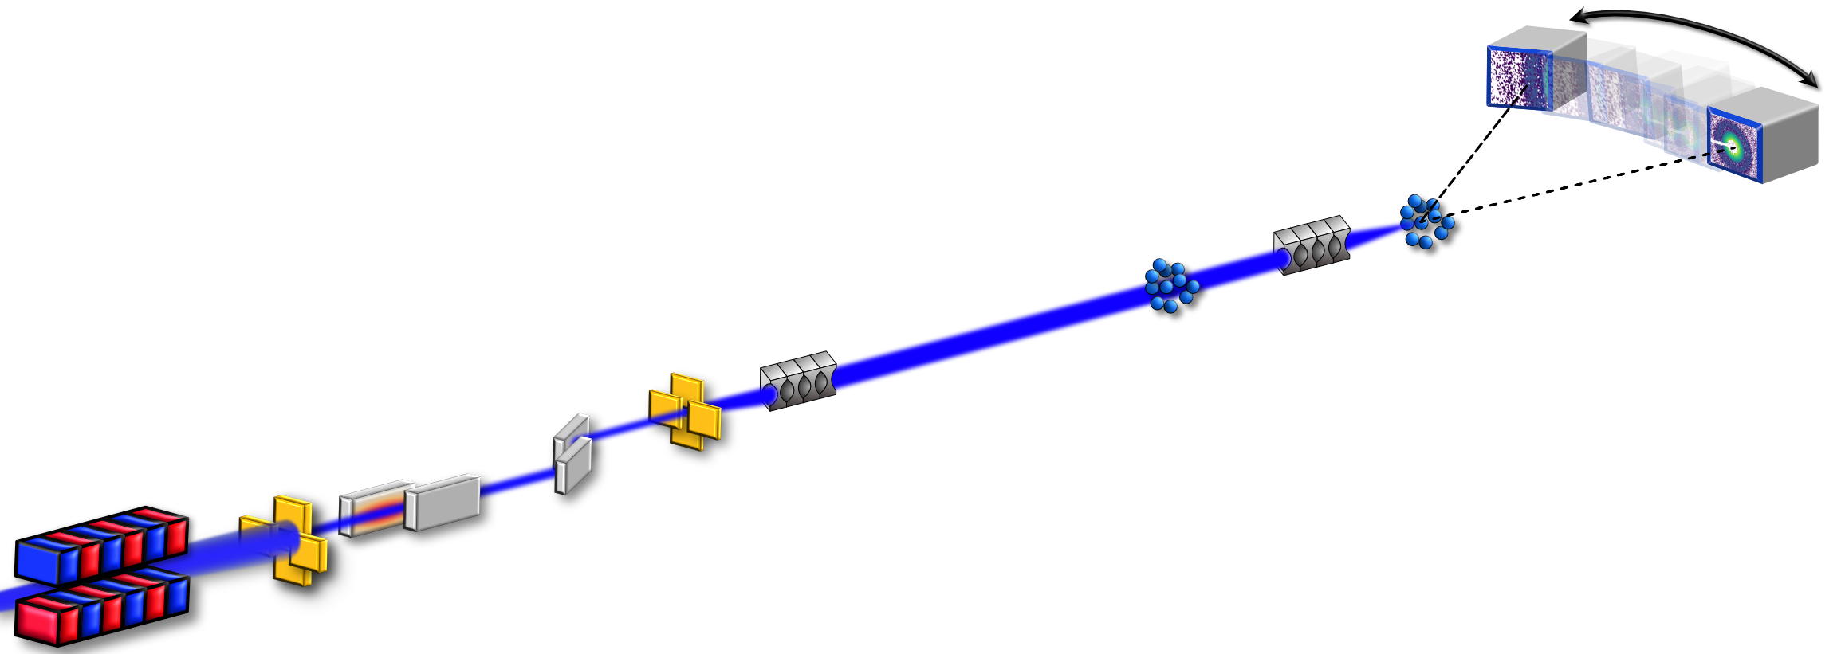

III. Beamline Present Status
Coherence Science
Priority to
Academic R/D
Priority to
Academic R/D
ID03 CoXRD
ID04 CoSAXS
Study on 3D electron density and strain of various samples using coherent X-ray diffraction
Coherent Small-Angle X-ray Scattering for Dynamics of Soft and Complex Materials
Photon Source | In Vacuum Undulator 22 (3m)
Energy Range(mainly) | 5 ~ 30keV (6 keV)
Energy resolution | < 2 x 10⁻⁴
Beam flux (ph/s) | ~ 4.5 × 10¹² (@ 6keV)
Beam size (μm²) H × V, FWHM | 1 μm (KB mirror), 2 - 10 μm (Diamond CRL)
Techniques | CDI, μXRD
Photon Source | In-Vacuum Undulator 20
Technique | μSAXS/WAXS | XPCS
Energy Range | 8.4 ~ 30keV | 8.4 ~ 15 keV
Energy resolution | Si (111): ~ 1 x 10⁻⁴ Si (311): ~ 3 x 10⁻⁵
Beam flux (ph/s) | ~ 10¹³ | ~ 10¹¹
Beam size (μm²) H × V, FWHM | 8 μm² ~ 100 μm² | 5 μm² ~ 100 μm²
Temporal resolution | > 1 msec (In-situ) | sub msec ~ hundreds of sec
Utilizes the high brightness and coherence of the 4GSR for speckle-based dynamic scattering, with SAXS as the primary method and GI/WAXS as complementary modes.
Preserves coherence while providing tunable beam sizes and variable detector distances, ensuring flexibility for in-situ/operando studies and scalability for future developments.
- Utilizing the advantages of the 4th generation storage ring, such as high coherence and small beam size
- Minimize optics, designed to ensure maximum beam coherence up to sample.
- Using Phase retrieval algorithms, the detected diffraction pattern is reconstructed into the 3D image and internal strain field of particle.

Slide 27




III. Beamline Present Status
Imaging Science
Priority to
Academic R/D
Priority to
Academic R/D
BM10 High Energy Microscopy
ID10 NanoProbe
High-quality multiscale 3D image analysis using phase contrast effects
3D nanoscale quantitative analysis of complex systems
Photon Source | In Vacuum Undulator 24 (3m)
Energy Range (mainly) | 5 ~ 25 keV (8 ~ 10)
Energy resolution | < 2 x 10⁻⁴
Beam flux (ph/s) | 10⁹ ~ 10¹²
Beam size (nm²) H × V, FWHM | 50 x 50
Spatial resolution | < 50nm (Scanning) < 10nm (Imaging)
Photon Source | Bending Magnet (2 T)
Energy Range | 20 ~ 150 keV (E_{c}:21.2 keV)
Beam size (FWHM) | 200mm x 25mm @ 100 m
Spatial resolution | > 1.0 um
Technique | Projection imaging
Sample dimensions | H=1.0 m, D=0.3 m (100 kg)
- The high energy microscope beamline is based on projection image utilizing high-energy X-ray beams above 100keV and a long beamline of over 100 meters.
- The bending magnet illuminates the sample at a distance of 100 m with a beam of 200 mm width and 25 mm height, and acquires a high quality projection image by phase contrast effect.
- Phase contrast imaging improves spatial resolution and contrast, allowing researchers to resolve finer structural details in three dimensional imaging and expand the range of observations in materials and biological specimens.
Provides high-resolution imaging over a wide area and simultaneous elemental mapping through multimodal analysis using scanning diffraction imaging and X-ray fluorescence microscopy.
Aims to track reactions and defect growth in systems like batteries and catalysts, enabling quantitative nanoscale analysis of complex functional materials under manufacturing and operational environments.

Slide 28




III. Beamline Present Status
Soft X-ray Science
Priority to
Industries
Priority to
Academic R/D
ID26 Soft X-ray NanoProbe
ID25 NanoARPES
Probing the electronic structure, chemical states, and nanoscale morphology of materials
Mapping of the Fermi surface and observation of the electronic band structure of materials
Branch | Tender X-ray | Soft X-ray
Undulator | In Vaccum Undulator 24 (1.5m) | Elliptically Polarizating Undulator 78 (2m)
Energy Range (mainly) | 2-5keV | 0.1 – 2keV
Energy resolution | < 10⁻⁴ (at 4 keV) | 1 x 10⁻⁴ ~ 2 x 10⁻⁴
Beam flux (ph/s) | ~ 1 x 10¹⁴ | ~ 6 × 10¹³
Beam size (μm²) H × V, FWHM | 12 x 5μm² | 10 ~ 400μm²
Photon Source | Elliptically Polarizating Undulator 98
Branch | Micro ARPES | Nano ARPES
Energy Range | 0.1 ~ 2 keV | 100~200 eV
Energy resolution | < 5 x 10⁻⁵ (below 200eV) | < 10⁻⁴
Beam flux (ph/s) | ~ 10¹² | ~ 10¹¹
Beam size (μm²) H × V, FWHM | 5 x 5 | 0.1 x 0.1
ARPES analyzer Energy resolution | < 1.8meV FWHM
ARPES analyzer Acceptance angle | 38°
- Enables to observe the electronic band structure, which indicates physical properties, such as electrical, optical and magnetic characteristics.
- From various polarization modes of the undulator, Enables the analysis of magnetic properties and asymmetrical electronic structures
- Operates with two end stations: Micro ARPES(beam size: 5 x 5μm) and Nano-ARPES (beam size : 100 x 100 nm)
- Canted array undulator (IVU24 + EPU78), Two Branched Beamline
- Energy coverage: 0.1–5 keV (soft → tender X-ray)
- Broad experimental environments
- From ultra-high vacuum to ambient pressure
- Versatile Exp. in (AP)XPS/XAS(in-situ Operando Spectroscopy)

Slide 29

III. Summary
Korea-4GSR
: Go for Next-Generation Synchrotron Based Science!
Construction of an excellent beamline and preparation for future science
Build strategic beamlines for key future industries.
Enable advanced in-situ / operando material characterization.
Lead nano and quantum-scale analysis with high coherence.
Promote industry-linked R&D and technology transfer.
Develop into a global collaborative research platform.
Securing/incubating excellent human resources
29
Notes:
먼저 Project Outline입니다.
(Site Location) 몇시간 전 방문하신 사업현장은 충청북도 청주시 오창읍 후기리에 조성 중인 ‘오창 Technopolis Industrial Complex’ 내에 위치하고 있습니다.
(Facility Area) 다음은 Facility Area입니다. Overall Site Area는 540,000m2이며, 금번사업에서는 이 중 310,000m2에 기반시설 구축사업을 시행합니다.
금번 기반시설 구축사업을 통해 건축되는 Building Overall Area는 약 69,400m2입니다. 자세한 설명은 다음장에서 다시 말씀드리겠습니다.
(Project Period) 다음은 Project Period 입니다. 현재는 2021 ~ 2027로 계획하고있으나, 설계 및 시공 과정에서 사업기간의 불가피한 연장이 있을 수 있습니다.
(Project Entity) Project Entity로는 국가 정부부처인 Ministry of S&ICT와 충청북도 및 청주시가 공동구성 되어있습니다.
(Overall Budget) Overall Budget은 1.120 Trillion KRW이며, Construction Budget은 0.312 T KRW 수준입니다.
(Project Organ.) Project Organization으로는 우리 KBSI가 주관하며, PAL에서 공동수행하고있습니다.
시간관계상 장치의 특성 및 성능 등의 내용은 생략하므로 자료를 참고하시기 바랍니다.

Slide 30

4th Korea-4GSR International Advisory Committee Meeting (Nov. 5-6, 2025)
On behalf of
Multi-Purpose Synchrotron Construction Project Members!
Thank You
Notes:
이것으로 기반시설 구축과 관련된 발표를 마치겠습니다. 감사합니다.
발표내용과 관련하여, 질의사항이나 추가 코멘트가 있을 시 말씀해주시면 감사하겠습니다.

Slide 31
Attachments

Slide 32


ID21 BioPharma – BioSAXS Beamline (I)
2025.09.30
 | Detailed Design | Construction Design |  | Etc
Beamline Layout |  |  | Verification of various structures within a d-spacing range of 8–4000 Å High-throughput experiments enabled by an automated sample changer robot (with priority access for industrial users) High-resolution structural analysis of highly purified samples using SEC (Size Exclusion Chromatography)-SAXS
Undulator | IVU24

Slide 33

ID21 BioPharma – BioSAXS Beamline (II)
 |  | Detailed Design | Construction Design |  | Etc
Optics | Front-end | Front-End
 | Mirror system | M1 Location: 30m Shape : plane (bendable) Coating materials : Rh, Pt, Bare-Si Substrate size : 50 x 800 x 60 $mm^{3}$ Curvature : inf | M1 Location: 29.3m Shape : plane Coating materials : Rh, Bare-Si substrate size : 50 x 600 x 60 $mm^{3}$ Curvature : inf | Coating material updated for the target energy The bendable type was excluded from consideration to ensure beam stability. The mirror dimension was modified to fully accommodate a beam size of 4-sigma | Cost level: the introduction of the CRLs is expected to result in a significant budget increase.
 |  | M2(Vertical) Location: 37.5m Shape : Elliptical cylinder Coating materials : Rh, Pt Substrate size : 50 x 800 x 60 $mm^{3}$ Curvature : (p=37.5m, q=31.5m) | M2(Vertical) Location: 36m Shape : Elliptical cylinder Coating materials : Rh, Bare-Si Substrate size : 50 x 700 x 50 $mm^{3}$ Curvature : (p=36m, q=39m) | (Partially focused mode) Beam size at the sample position: approximately 200 × 200 μm² (focal point: 75 m) When using only the focusing mirror the high flux at the sample position can cause radiation damage. → To prevent this, the beamline operates in both partially focused and fully focused modes, allowing flux preservation while minimizing sample damage Coating material updated for the target energy The mirror dimension was modified to fully accommodate a beam size of 4-sigma
 |  | M3(Horizontal) Location: 39m Shape : Elliptical cylinder Coating materials : Rh, Pt, Bare-Si Substrate size : 50 x 800 x 60 $mm^{3}$ Curvature : (p=39.0m, q=30m) | M3(Horizontal) Location: 37.5m Shape : elliptical cylinder Coating materials : Rh, Bare-Si Substrate size : 50 x 700 x 50 $mm^{3}$ Curvature : (p=37.5, q=37.5m)
 |  |  | CRLs: Max 20 lenses (H/V each) Location: 50m (Install 1 m rails before/after transfocator for flexible - configuration) Local point: Sample (67m) | (For Focused Mode) Beam size at the sample position: < 40 × 10 μm² (Additional focusing by a CRL after the focusing mirror) | Cost level: the introduction of the CRLs is expected to result in a significant budget increase.

Slide 34
ID21 BioPharma – BioSAXS Beamline (III)
 | Detailed Design | Construction Design |  | Etc
Monochromator | V-DCM | H-DCM | H-DCM employed for enhanced beam stability
Beamline PTL | Under Designing | Under Designing
Exp. system | Flight tube 6m ARINAX Sample changer robot SEC-SAXS HPLC | Flight tube 8m ARINAX Sample changer robot SEC-SAXS HPLC Multipurpose Sample stage | Flight tube length modified for improved Q-vector (6m -> 8m) Larger Experimental Hutch due to the increase in the size of the flight tube and experiment

Slide 35


ID24 Material Structure Analysis Beamline
2025.07.30
 |  | Detailed Design(July 2024) | Construction Design |  | Etc.
Beamline Layout |  |  |  | Achieves energies above 20 keV using 1st to 7th harmonics. Enables expanded research capabilities through high-flux and high-energy applications. Satisfies low beam divergence angle (<10 μrad).
Light Source |  | IVU24 | IVU16 | Provides relatively superior flux between 20-40 keV compared to other insertion devices (Flux of IVU24 decreases from 22 keV). Utilizes low harmonic order to avoid an effect of phase error sensitivity of the insertion device.
Optics | Front-end | Front-End | Front-End: Diagnostic will be relocated depending on the optic updates on beamline layout
 | Mirror system | M1 Sagittal horizontal mirror 1 strip coating Pt |  | Secures low divergence angle and low heat load by replacing the insertion device (eliminating M1)
 |  | M2 Plane mirror 3 strip coating for different energy Si-bare Rh Pt | Transfocator + CRL Various CRLs (Max. 15 sets) 1D and 2D lens for collimation and focusing in vertical and horizontal beam | Installation a Transfocator including CRLs system instead of a mirror device to enable collimation and focusing at specific energies (HRPD utilizes fixed energy).
Monochromator |  | DCM Direct drive goniometer | DCM Considering goniometer motor type (Warm wheel, harmonic gear, …)
Beamline PTL |  | Under designing | Relocating Diagnostics depending on the optic updates on beamline layout (under designing)
Exp. system |  | Under designing | Advancements for enhancing experimental technique transitions and optimizing a combination of experimental devices (under designing)

Slide 36


ID26 Soft X-ray NanoProbe Beamline
2025.09.22
 | Detailed Design(July 2024) | Construction Design |  | Etc.
Beamline Layout |  |  | Wide Photon Energy Range Cover (0.1 ~ 5 keV) ~10 um class small beam size Fulfillment of legal requirements for industrial users. Expansion of research capabilities possible through experimental techniques utilizing photon polarization and coherence.
Insertion Device | IVU24 + EPU78(Tandem Array) IVU24 : 2-5 keV EPU78 : 0.1-3 keV | IVU24 + EPU78(Canted Array) IVU24 : 2-5 keV EPU78 : 0.1-3 keV | Tandem Array: Provides 50% beam to each branch -> Canted Array: Provides 100% beam to each branch. Increased experimental opportunities for each beamline. Two branches operate completely independently with Canted array configuration.
Front-end | Front-End: Tandem Array | Front-End : Canted Array
Mirror system | M1 and M2 (Face to Face mirror) system Two Cylindrical Mirror M1 for Tender X-ray M2 Soft X-ray | M1 (Substrate size= 50 x 500 x 50mm) and M2 (Substrate size= 50 x 500 x 50mm) system Two Cylindrical Mirrors Vertical Collimation Mirror(Face to Face mirror) for Tender X-ray and Soft X-ray BL | Distance : M1 & M2 31m Incidence angle : M1= 0.3 deg, M2 = 0.6 deg
 | PGM system for Soft X-ray Branch: M3(Pl. M.)+grating M3(plane mirror) Plane Grating(one substrate with 3-line structure) | PGM system for Soft X-ray Branch: M3(Pl. M.)+grating M3(plane mirror) Plane Grating(one substrate with 3-line structure) | Distance : 38m Energy range (3-line) : 1500-3200eV, 1000-2500eV, 90-1500eV
 | M4 system for Soft X-ray Branch with single mirror Toroidal mirror | M4 system(M4-1,2) for Soft X-ray Branch with two mirror (Face to Face mirror) Two Toroidal mirrors Substrate size= 50 x 300 x 50mm) | Distance : 40m The M4-1,2 mirror reflects the Soft X-ray branch beam to the Tender Branch's sample position, enabling the Tender Branch to cover 0.1 ~ 5 keV photon energy.
 | M5 for Tender X-ray Branch | M5 for Tender X-ray Branch Substrate size= 50 x 500 x 50mm | Distance : 55m Incidence angle : 0.3 deg
Monochromator | DCM for Tender X-ray Branch 1st and 2nd | DCM for Tender X-ray Branch 1st (Size = 40x30x20) and 2nd (size = 170x30x20) Dummy for the Future | Distance : 49m Furthermore, a dedicated dummy slot is designed to enable the future implementation of various crystal types.
Beamline PTL | Under designing
Exp. system | Tender X-ray Branch : AP-XPS/XAS Soft X-ray Branch : Soft X-ray XPS/XAS | Tender X-ray Branch : Tender AP-XPS/XAS Soft X-ray Branch : High Throughput XPS/XAS | Branch 1: Enables in-situ analysis of the chemical state of materials. Using tender energy allows for greater information depth and analysis of various elements. Branch 2: A high-speed processing and automation system will be introduced to build capabilities for a wide range of high-volume sample experiments.

Slide 37


ID25 NanoARPES Beamline (I)
2025.09.22
 | Detailed Design(July 2024) | Construction Design |  | Etc.
Beamline Layout
Light Source | EPU98 | EPU98

Slide 38
ID25 NanoARPES Beamline (II)
 |  | Detailed Design(July 2024) | Construction Design |  | Etc.
Optics | Front-end | Front-End | Front-End : The fixed mask opening should be adjusted to 0.15 mrad in order to maintain the M1 heat load below 700 W.
 | Mirror system | M1: Toroidal, collimating and heat load | M1: Plane, removing heat load from downstream M2: Plane, removing heat load from downstream [2] | Toroidal → Plane, double [2] One additional mirror is introduced to achieve: 1. M1 heat load maintained ≤ 1 W/mm² [1] 2. Premirror heat load maintained ≤ 0.1 W/mm²
 |  | M2 and grating: Vertical focusing and monochromatizing | M3 and grating: Vertical focusing and monochromatizing
 |  | M3&M4: Toroidal, horizontal focusing, switching | M4&M8: Elliptic cylinder, horizontal focusing, switching | Toroidal → Elliptic cylinder [3] Alignment: easier compared to toroidal optics Focusing: sagittal focusing replaced by VLS grating focusing Heat load: simplified prediction and management
 |  | M5&M6: Wolter type mirror, final focusing | M5: Plane, vertical deflecting M6: Elliptic cylinder, vertical focusing M7: Elliptic cylinder, horizontal focusing M9 & Z1: Capillary mirror and FZP, nano focusing | Wolter → Deflecting mirror + KB [4] Disadvantage 1: Wolter optics are better for coma aberration correction Disadvantage 2: Increased number of reflections (3→4), limited usage cases Advantage : Preserving the beam geometry to be horizontal Decision: Conservative choice of KB optics for maintenance considerations.
Monochromator |  | Monochromatizing and vertically focusing with VLS grating | Monochromatizing and vertically focusing with VLS grating Maximum manufacturable grating length: 300 mm Structural modifications implemented accordingly | Structural modifications due to grating length change
Beamline PTL |  | Under designing | Under Detail Design
Exp. system |  | MicroARPES Branch : MicroARPES NanoARPES Branch : NanoAPRES

Slide 39
ID03 CoXRD
2025.09.22
 | Detailed Design(July 2024) | Construction Design |  | Etc.
Beamline Layout |  |  | - Energy range : 5 – 30 keV - Beam size : 1 µm (optimization) - Extension of the experimental hutch and addition of the ptychography system
ID | IVU22 | IVU22 | -
Front-end | - Under designing : Component list is fixed | - Under detail designing of components : Front-End movable mask, FCS etc… | -
Optics | - KB mirror system : Distance 71 m : Two Elliptical Mirror : Focal length 2.5 m, incidence angle 2.5 mrad : Coating materials are Si, Rh and Pt | - KB mirror system : Distance 65.7 m : Two Elliptical Mirror : Focal length 1.3 m, incidence angle 3.75 mrad : Coating materials are Si, Rh and Pt | - Optimized focused beam size : 1 µm - Mirror acceptance aperture size : 1σ(0.75 µm) → 3σ (2.1 mm)
 | - HHRM : Distance 65 m : High harmonics rejection mirror : Flat shape, incidence angle 2.5 – 4.1 mrad : Coating materials are Si, Rh and Pt | - HHRM : Distance 45 m : High harmonics rejection mirror : Flat shape, fixed incidence angle 2.5 mrad : Coating materials are Si, Rh and Pt | - Distance : 65 → 45 m - Incidence angle : 2.5 – 4.1 → 2.5 mrad - No high harmonic rejection for tender energy - Maintain the fixed beam path
 | - None | - Diamond CRL : Distance 60 m : Target beam size 2 - 10 µm |  | + 2 억원
Monochromator | - HDCM : Distance 60 m : Si(111) and Si(311) | - HDCM & Channel-Cut Monochromator : Distance 40 m : Only Si(111) | - Distance : 60 → 40 m - CCM : Consideration of the source broadening(more stable) - DCM : Energy scan and suppression of high order harmonic energies | - None
Beamline PTL | - Under Designing | - Under Detail Designing | -
Exp. system | - 6-Circle KAPPA Diffractometer, 2D detector and in-situ chamber : CDI(Bragg geometry), µXRD(in-situ) | - 6-Circle KAPPA Diffractometer, 2D detector and in-situ chamber : CDI(Bragg geometry), µXRD(in-situ) - Flight path(10 m), 2D detector : Transmission ptychography, Bragg ptychography | - Flight path for ptychography system

Slide 40
ID03 CoXRD – Exp. Hutch
Pop up Screen and Microscope
Coherence length(H direction) @ sample(KB)
Coherence monitoring system
KB aperture: 3σ
Pop up double slit
DCRL
~111 nm
KB aperture: 2.355σ
~ 232 nm
KB aperture: 1σ
~ 741 nm

Slide 41


ID04 CoSAXS beamline(I)
2025.07.29
 | Detailed Design(July 2024) | Construction Design |  | Etc
Beamline Layout |  |  | Focusing optics: KB mirrors to CRL transfocators for dynamic beam size adjustment. Extended detector motion: SDD from 8 m to 10 m and scattering angle from 30 degrees to 45 degrees. Additional sample position: for low dose SAXS-XPCS (SDD of 22 m) -> In XPCS technique, signal-to-noise ratio (SNR) is essential, which is mostly defined by the coherent beam size on the sample and detector distance. Ensuring a high degree of freedom in these parameters is essential for the performance of this beamline and the advancement of future scientific studies. | - KB mirrors vs. transfocators (with diamond CRLs) Cost level: generally comparable Transfocators may be cheaper if developed and manufactured internally - Extended detector motion system Cost: slight increase expected Reason: detector weight is not heavy, overall impact minimal Alternative: economical design solutions available to maintain required degrees of freedom - Hutch extension (to upstream) Additional items: motion stages, vacuum gate valves Cost: moderate increase expected Impact: not a major burden to the overall budget
Light Source | IVU20 Length of 3 m Minimum gap of 5 mm |  | None

Slide 42
ID04 CoSAXS beamline(II)
2025.07.29
 |  | Detailed Design(July 2024) | Construction Design |  | Etc
Optics | Front-end | Front-End | Front-End
 | Mirror system | M1: horizontal reflecting mirror 29 m from the source Plane, Si substrate (Rh and Pt coating with a thickness of 100 nm ) Dimension (H x L x W) : 50 mm x 700 mm x 50 mm Surface roughness < 5Å RMS Tangential and sagittal slope error <0.5 urad RMS | M1: horizontal reflecting mirror 29 m from the source Plane, Si substrate (Rh and Pt coating with a thickness of 100 nm ) Dimension (H x L x W) : 50 mm x 600 mm x 50 mm Surface roughness < 5Å RMS Tangential and sagittal slope error <0.5 urad RMS | Mirror size The foot-print of the beam is expected to 500 mm.
 |  | M2: horizontal reflecting mirror 31.5 m from the source Toroidal, Si substrate (Rh and Pt coating with a thickness of 100 nm ) Dimension (H x L x W) : 50 mm x 700 mm x 50 mm Surface roughness < 5Å RMS Tangential and sagittal slope error <0.5 urad RMS | M2: horizontal reflecting mirror 31.5 m from the source Bendable, Si substrate (Rh and Pt coating with a thickness of 100 nm ) Dimension (H x L x W) : 50 mm x 600 mm x 50 mm Surface roughness < 5Å RMS Tangential and sagittal slope error <0.5 urad RMS | Bendable mirror system At higher photon energies, the beam is clipped at the downstream DCM due to the narrower Darwin width, resulting in reduced total intensity at the sample. This issue can be mitigated by employing a bendable mirror to collimate the beam. The mirror size has been changed

Slide 43
ID04 CoSAXS beamline(III)
2025.07.29
 |  | Detailed Design(July 2024) | Construction Design |  | Etc
Optics | Beam focusing optics | KB mirror1, 49.5 m from the source Vertical focusing, upward positioning Sagittal Radius 69.8 mm, Tangential Radius 15.9155 mm Surface roughness < 3 Å RMS Tangential and sagittal slope error <0.25 urad RMS Bending resolution 0.05 % | CRL transfocator1, 35 m from the source CVD diamond CRLs (e.g., R of 946, 725, 650, 520, 455 and 350 um, which are used upon scientific programs) More configuration is under investigation. | Conventional XPCS (Sample position 2, Dynamic beam size adjustment) CLR1: Collimates the beam CRL2: Adjust beam size at the sample to optimize SNR Combined configuration: Two sets of CRL transfocators provide enhanced flexibility in beam size control XPCS (Sample position 1, Low dose XPCS) Requirement: Low X-ray flux density with larger beam size and longer detector distance for sensitive samples CRL1: Gently focuses the beam onto the sample CRL2: Bypassed Transmission SAXS The low q reliability is mostly dominated by the beam divergence. The lower beam divergency, the better reliability. CLR1 will focus the beam and CRL2 will be bypassed. Grazing incidence SAXS The beamsize effect becomes important due to the grazing angle in low q reliability. CRL1 will be bypassed and CRL2 will produce smaller beam size. | Expected similar level of price. Cost efficiency: Internally designed transfocator reduces overall system cost. Material advantage: Diamonds are preferred for coherent X-ray techniques due to excellent crystal quality, low atomic number, and high thermal conductivity. Economic trend: Advances in lab-grown diamond technology are making them more affordable. System flexibility: CRL transfocator can be further developed, modified, or expanded with additional focusing configurations to support future experimental needs.
 |  | KB mirror2, 50.5 m from the source Horizontal focusing, rightward positioning Sagittal Radius 66.79 mm, Tangential Radius 15.228 mm Surface roughness < 3 Å RMS Tangential and sagittal slope error <0.25 urad RMS Bending resolution 0.05 % | CRL transfocator2, 55 m from the source CVD diamond CRLs (e.g., R of 805, 723, 588, 412 and 430 um, which are used upon scientific programs) More configuration is under investigation.

Slide 44
ID04 CoSAXS beamline(IV)
2025.07.29
 | Detailed Design(July 2024) | Construction Design |  | Etc.
Monochromator | HDCM, Si (111) and (311) crystals. LN2 Side-cooling system | HDCM, Si (111) and (311) crystals. LN2 Side-cooling system | None
Beamline PTL | Under designing
Exp. system | Two primary techniques: (GI)XPCS and (GI)SAXS Additional WAXS measurement | Two primary techniques: (GI)XPCS and (GI)SAXS WAXS measurement Coherent X-ray speckle experiment: XSVS, XCCA, etc Low dose XPCS and WAXS-XPCS (Challenging) | For challenging WAXS-XPCS experiments, a small beam size (~1 µm) may be required. To meet this demand, an additional CRL stack positioned close to the sample is planned for future implementation.

Slide 45



ID23 Real-Time XAFS Beamline(I)
2025.09.30
 | Detailed Design(July 2024) | Construction Design |  | Etc.
Beamline Layout |  |  | The Channel-cut DCM is removed. If the budget allows, a DMM will be introduced in the first phase to implement Dispersive XAS and enhance non-resonant XES. If not, this space will remain for the second phase. The focusing optics are relocated from the Optics Hutch to Experimental Hutch #02, making M2 unnecessary. The bendable feature of the M1 mirror is removed. Instead, the M3 mirror, positioned upstream of the DCM, is equipped with a bendable option. | Under review
Light Source | In-vacuum Undulator 24 (IVU24) Length of 3m Minimum gap of 5 mm Gap Scan Mode Tapering Mode | IVU24 + EPU78(Canted Array) | The phase error significantly reduces the total flux. In particular, as the harmonic number increases, the total flux decreases dramatically. To access energies of 30 keV or higher, at least the 7th harmonic beam must be used. However, if the phase error exceeds 7%, the beam flux becomes lower than that of a 1 mrad bending magnet source. The IVU24 still provides high flux in the 5–25 keV energy range, which covers over 90% of XAFS experiments. The undulator source offers low emittance, providing advantages for beam focusing. We conclude that the IVU24 remains an effective source for the next generation XAFS beamline. | None
IVU24 Tapering Effect
Korea-4GSR + IVU24 Tunning Curve
(solid line = Ideal case, dashed line = Phase error considered)

Slide 46
ID23 Real-Time XAFS Beamline(II)
2025.09.30
 |  | Detailed Design(July 2024) | Construction Design |  | Etc.
Optics | Front-end | Front-End |  |  | None
 | Mirror system | M1 (or HHLM) @ 45 m Purpose: High Heat Load, Beam Collimation Incident Angle: 2 mrad Mirror Surface Shape: Toroidal Coating Strip: Ph 5 nm/Pt 50 nm Sagittal Radius: 180 mm Tangential Radius: 7 ~ 40 km (Bender) | M1 (or HHLM) @ 45 m Purpose: High Heat Load, Beam Collimation Incident Angle: 2 mrad Mirror Surface Shape: Cylinder Coating Strip: Ph 5 nm/Pt 25 nm Sagittal Radius: 180 mm | Since the M1 mirror has the high-heat-load role, the notch design is required. However, as the notch is carved into the mirror, incorporating a bending function could serve as a potential point of failure. The bending function was removed to maintain mirror stability. Consequently, the mirror shape changes from toroidal to cylindrical. | None
 |  | M2 (or HFM) @ 53.5 m Purpose: Horizontal Focusing, High Harmonic Rejection Incident Angle: 2~3 mrad Mirror Surface Shape: Cylinder Coating Strip: Ph 5 nm/Pt 50 nm, Si Sagittal Radius: 61.4 mm (2 mrad), 92.0 mm (3 mrad) Tangential Radius: ∞ | M2 (or HRM) @ 46.5 m Purpose: Horizontal Focusing, High Heat Load, High Harmonic Rejection Incident Angle: 2 mrad Mirror Surface Shape: Cylinder Coating Strip: Pt, Rh, Si Tangential Radius: 7 ~ 40 km (Bender) | To ensure horizontal beam stability, the bending option was transferred from M1 to M3. Now, the name of M3 has been changed to M2. M2 is positioned upstream of the DCM, the distance between the DCM and sample stage in EH #01 is reduced by 3.5 m, which improves beam stability at the sample stage. M2 mirror has the high-heat-load role. As the focusing mirror (M2) is removed, a K-B mirror is introduced in EH #02. | None
 |  | M3 (or HRM) @ 54.35 m Purpose: High Harmonic Rejection Incident Angle: 2~3 mrad Mirror Surface Shape: Cylinder Coating Strip: Ph 5 nm/Pt 50 nm, Si, Pt 50 nm Sagittal Radius: ∞ Tangential Radius: 12 ~ 25 km (Bender) | K-B Mirror @ 70 m Purpose: Horizontal and Vertical Focusing (2 mirrors) Incident Angle: 3 mrad Mirror Surface Shape: Elliptical shape Coating Strip: Rh | As the focusing mirror (M2) is removed, a K-B mirror is introduced in EH #02. | M3 vs K-B Mirror Cost level: the introduction of the K-B mirror is expected to result in a significant budget increase.

Slide 47
ID23 Real-Time XAFS Beamline(III)
2025.09.30
 | Detailed Design(July 2024) | Construction Design |  | Etc.
Monochromator | 1. Quick DCM (Vertical Direction) @ 48.5 m - Substrate: Channel-cut type Si (111) / Si (311) 2. Normal DCM (Vertical Direction) @ 50.0 m - Substrate: Si (111) / Si (311) | Direct Drive-based Vertical DCM @ 51.5 m - Substrate: Si (111) / Si (311) | Reason for Quick DCM Removal When using a channel-cut DCM, the beam exhibits instabilities of up to 20% of the beam size. Quick XAFS is not a major scientific demand. The light source (Undulator + 4 GeV Ring) is not optimized for Quick XAFS. The direct-drive–based DCM can scan the EXAFS region within one second; therefore, Quick XAFS capability can still be utilized if necessary. | As the Quick DCM is removed the budge of Monochromator can be saved.
Beamline PTL | Under designing |  |  | None
Exp. system | XAFS Quick XAS ( ~ 20 ms) XES, HERFD-XAS in-situ/operando system | XAFS Quick XAS ( ~ 1s) XES, HERFD-XAS in-situ/operando system | The time resolution of quick XAS has decreased. | None

Slide 48


ID22 Bio Nano Crystallography Beamline (I)
2025.09.23
 |  | Detailed Design(July 2024) | Construction Design |  | Etc.
Beamline Layout |  |  |  | During the design optimization process, this beamline was aimed at enabling high-quality microrystallography and was optimized to provide high flux and pulsed beams. In addition, the design allows for high-throughput and time-resolved experiments. → Ensures high flux with multilayer monochromator, enabling the generation of pulsed beams with high intensity using chopper system → Incorporation of a chopper system reduces downstream thermal load when using a multilayer → The generation of pulsed beams enables time-resolved serial synchrotron crystallography (SSX) | The main cost changes: Decrease of 550 million won due to the removal of the HHM Increase of about 500 million won due to the addition of the chopper system. Overall, no significant change in the total budget is expected.
Light source |  | - IVU20 | None | -
Front-end |  | Front-End | None | -
Optics | Mirror system | -HHL (High Heat Load Mirror) | - Removed | To ensure beam position stability, the design was optimized to minimize the number of mirrors. The thermal load at the monochromator was calculated depending on its position, and at 45 m the load does not exceed the thermal limit for the required energies (12.4 and 20 keV). Based on this result, the HHM was considered unnecessary and therefore removed. | a reduction of 550 million won

Slide 49
ID22 Bio Nano Crystallography Beamline (II)
2025.09.23
 |  | Detailed Design(July 2024) | Construction Design |  | Etc.
Optics | Mirror system | CRL lens (diamond lens) : 1D-vertical lens (R: 6 mm, A: 2 mm) : 1D-horizontal lens (R: 2.5 mm ,A: 2 mm) : Each 15 lenses (total 30 ea) | CRL lens (diamond lens) : 2D (R: 6 mm, A: 2 mm), (R: 1 mm, A: 2 mm) : 1D-horizontal lens (R: 2.1 mm,A: 2 mm) : 2D 22 ea, 1D 13 ea (total 35 ea) | In the previous system, two types of 1D lenses were used to adjust the vertical and horizontal beam sizes in multiple steps. The new design reduces the number of beam size adjustment steps by using a combination of 2D and 1D lenses. Although the total number of lenses increases from 30 to 35, only one transfocator will be used instead of two, containing six lens combinations to achieve the required beam sizes in both horizontal and vertical directions. | The cost of the lenses 160 million won 🡪 195 million won (an increase of 35 million won) The cost of the transfocator 2 unit 🡪 1 unit, half reduced (If it manufactured in-house, further savings are expected)
 |  | M3 mirror for vertical direction focusing : Elliptical mirror : Si, Rh (50), Pt (50) : Substrate size = 50 x 600 x 50 mm | None | -
 |  | M4 mirror for horizontal direction focusing : Elliptical mirror : Si, Rh (50), Pt (50) : Substrate size = 50 x 600 x 50 mm | None | -
Monochromator |  | hDCM : Si(111) crystal : 1st crystal size (50 mmx 20 mm x 40 mm) and 2nd crystal size (150 mm x 20 mm x 40 mm) | hDCMM : Si(111) crystal and Ru/B4C multilayer : 1st crystal size (60 mm x 25 mm x 40 mm) and 2nd crystal size (75 mm x 25 mm x 25 mm) : Multilayer size (140 mm x 25 mm x 40 mm, 10 – 12 keV) | Addition of a multilayer system to achieve a flux of >10¹⁴ ph/s Introduction of a horizontal-type DCMM combined system For experiments requiring high energy resolution (SAD, MAD), crystals will be used, while for experiments requiring high flux (SSX, ISX), multilayers will be employed. To accommodate both needs, an hDCMM has been adopted, in which the two materials are combined into a single unit. | The cost is comparable

Slide 50
ID22 Bio Nano Crystallography Beamline (III)
2025.09.23
 | Detailed Design(July 2024) | Construction Design |  | Etc.
Chopper | - | Titanium disk 1800 rpm, 230 Hz, pulsed beam up to 90 us length | A chopper can convert a continuous beam into a pulsed beam, which is advantageous for SSX experiments as it helps reduce contaminated signal from next crystals. To generate more than 10¹⁰ ph/pulse, the chopper will be used in combination with a multilayer, enabling the use of a high-flux beam. The heat load chopper can also reduce the thermal load from the multilayer by approximately a factor of 40, thereby lowering the heat load on downstream components. The heat load chopper can produce pulsed beams down to about 90 µs, while the fast chopper can reach a minimum of 10 µs. Whether to use both devices in combination or only one is still under consideration. | The cost is expected to increase by about 500 million won
Beamline PTL | - Under Designing | - Under Detail Designing | As the monochromator and CRL transfocator are moved upstream, the size of the optical hutch has been reduced, allowing the KB mirror to be placed inside the experimental hutch. The two hutches are connected by a long spool exposed to the outside.
Exp. System | RSX/SSX/ISX/HTS | RSX/SSX/ISX/HTS/TR-SSX | Considering the trends in MX experiments over the next five years, time-resolved SSX experiments have been added.

Slide 51



BM10 High Energy Microscopy Beamline
2025.09.22
 |  | Detailed Design(July 2024) | Construction Design |  | Etc.
Beamline Layout |  |  |  | The HEM beamline is optimized for high-energy white beam operation by excluding the DMM. The photon energy range has been extended from 5-100 keV to 20-150 keV. The PSF has increased at high energies, and the spatial resolution has been adjusted from 0.5 μm to 1.0 μm. A fast shutter was added and the SDD was expanded to support multi-scale phase-contrast imaging with high energy X-rays.
Insertion Device |  | Bending Magnet : 2 T, E_{c}:21.2 keV | Bending Magnet : 2 T, E_{c}:21.2 keV | 2 T bending magnet provides photon beams above 100 keV, delivering a 200 mm wide beam over a beamline longer than 100 m.
Front-end |  | Front-End | Front-End | The detailed design of the Front-End is being performed by the beamline instrument engineering team.
OPTICS | Mirror system | None | None | To maintain beam integrity, the HEM beamline operates without a mirror system.
Monochromator |  | DMM : Monochromatic beam (5 - 40 keV, 2strips) : Ru/C (5 - 20keV), W/B4C (20 - 40keV) | DMM excluded : Considered due to wavefront distortion, stripe pattern generation, and beamline operation issues. | The beamline design is optimized for high-energies (20–150 keV). The beamline has a division of roles with PAL BL-6C, dedicated to the monochromatic energy range of 10–50 keV. | DMM: -\ 765M (-$ 550K)
Beamline PTL |  | Energy Filters : Polychromatic beam (40 - 100 keV) : Al2O3, SiO2, Al, Ti, Cu, Mo | Energy Filters : Polychromatic beam (20~150 keV) : glassy carbon, Al2O3, SiO2, Al, Ti, Cu, Mo, W, Au, Ag Add fast shutter (snapshot mode) | Expand the configuration of the Energy Filter (type, thickness, and placement) to focus on high-energy white beam operation. The fast shutter is added to minimize sample radiation exposure during sample alignment. The DMM budget is reallocated to Energy Filters and a fast shutter. | PTL: +\ 765M (+$ 550K)
Exp. system |  | Projection imaging, CT imaging, X-ray phase-contrast imaging : Sample position (100 m) X-ray Phase Contrast Imaging : Detector position (104-120 m) | Projection imaging, CT imaging, X-ray phase-contrast imaging : Sample position (100 m, Beam size 200x25mm²@20keV) X-ray Phase Contrast Imaging : Detector position (100.3 - 122 m) | The detector system is optimized to mitigate radiation damage from the white beam. It will later be expanded into a multi-detector system to enable the acquisition of large FOV images. X-ray phase-contrast imaging is achieved by extending the SDD (0-22m).

Slide 52

ID10 Nanoprobe beamline
2025.09.22
 |  | Detailed Design(July 2024) | Construction Design |  | Etc.
Beamline Layout |  |  |  | 50 nm X 50 nm beam size @ 10 keV Working distance: 50 mm Main experimental set up : KB mirror + Multimodal experiment (XFM+Ptychography+XDM) Secondary source aperture 활용 : Pre-focusing magnification 1:1
Insertion Device |  | IVU24 | None | 변경 없음
Front-end |  | Under Designing | Under Detail Designing | 변경 없음
Optics | Mirror system | M1 mirror for Vertical focusing : Spherical mirror(Sagittal) : Pt(50 nm) : 50 x 600 x 50 mm³ | None | 변경 없음
 |  | M2 mirror for Horizontal focusing : Spherical mirror(Tangential) : Si, Rh, Pt(50 nm) : 50 x 600 x 50 mm³ | None | 변경 없음
 |  | M3 mirror system for nano-focusing : Elliptical cylinder mirror pair(Tangential) : Pt(50 nm) : 50 x 300 x 50 mm³ and 50 x 100 x 50 mm³ | None | 변경 없음
Monochromator |  | HDCM : Si(111) crystal : 1st crystal size (50 mmx 20 mm x 40 mm) and 2nd crystal size (150 mm x 20 mm x 40 mm) | HDCM + HCCM : Si(111) crystal 1st crystal size (50 mmx 20 mm x 40 mm) and 2nd crystal size (150 mm x 20 mm x 40 mm) : Fixed energy @ 10 keV HCCM(220) | - CCM : Consideration to broadening of the effective source (More stable, Good for coherence) | - None
Beamline PTL |  | - Under Designing | - Under Detail Designing | - Long spool
Exp. system |  | Multimodal system : XFM + Ptychography + XDM Focusing system : Nano-KB / Zoneplate Detector system : EIGER 2X 4M/1M, MERLINE 0.5 M x 2, 7ch SDD | Multimodal system : XFM + Ptychography + XDM Focusing system : Nano-KB / Zoneplate / Diamond CRL Detector system : EIGER 2X 4M, CITIUS 840 k, MERLINE 0.5 M, 7ch SDD | Focusing system : Diamond CRL option 추가 Detector system : CITIUS system 추가 : MERLINE 0.5M, EIGER 2X 1M 수량변경 -> 예산 변경 x | - None

Slide 53


Experimental Huch 2 Hutch dimension : 20 x 6 x 3.5 m³(L x W x H) Sample position : 135 m and 150 m Maximum sample to detector NCI station: 20 m (12°), 18 m (On axis) NSM: 0.5 - 2.0 m (0 - 20°) Beam path aperture : 200 mm (< 10 nm resolution) Purpose : (Initial phase) Multimodal imaging using nanobeam - Ptychography, Spectro-ptychography, XRF : (Mature phase) WAXS, XDM
Floor plan of Nanoprobe beamline
35 m
115 m
EH 1
135 m
EH 2
150 m
53

Slide 54


Experimental Huch 1(Ongoing design) Hutch dimension : 10 x 6 x 3.5 m³(L x W x H) Sample position : 115 m Maximum sample to detector : Around 35 m (On-axis) Beam path aperture : 300 mm (30 nm resolution) Purpose : (Initial phase) Coherence characterization, New instrument test : (Mature phase) Ptychographic laminography with unfocused beam
Floor plan of Nanoprobe beamline
35 m
115 m
EH 1
135 m
EH 2
150 m
https://doi.org/10.5281/zenodo.2657340.
54

Slide 55
4th Korea-4GSR International Advisory Committee Meeting (Nov. 5-6, 2025)
Thank You
Notes:
이것으로 기반시설 구축과 관련된 발표를 마치겠습니다. 감사합니다.
발표내용과 관련하여, 질의사항이나 추가 코멘트가 있을 시 말씀해주시면 감사하겠습니다.

